Slide 1
RISE-Vac Reaching the hard-to-reach: Increasing access and vaccine uptake among the prison population in Europe
DL6.1 E-Learning-Kurs zu FutureLearn zum Thema Impfen in Justizvollzugsanstalten für Strafvollzugspersonal (Gesundheits- und Strafvollzug)
April 2023

Slide 2
COPYRIGHT
© Copyright 2023 RISE-Vac. All rights reserved. Licensed to the Health and Digital Executive Agency (HaDEA) and the European Union (EU) under conditions.
Consortium Consisting of: Universita di Pisa, Frankfurt University of Applied Sciences, Azienda Socio-Sanitaria Territoriale Santi Paolo e Carlo, UK Health Security Agency, Administratia Nationala a Penitenciarelor, Centre Hospitalier Universitaire Montpellier, Health Without Barriers, Cyprus National Addictions Authority, Cyprus Ministry of Justice and Public Order. This document may not be copied, reproduced, or modified in whole or in part for any purpose without written permission from the RISE-Vac Consortium. In addition, an acknowledgement of the authors of the document and all applicable portions of the copyright notice must be clearly referenced. All rights reserved. This document may change without notice.

Slide 3
Information
Grant Agreement No. | 101018353
Project Start Date | 1 MAY 2021
Duration of the project | 36 MONTHS
Deliverable Number | DL6.1
Deliverable Leader | UKHSA
Dissemination Level (PU, CO, CI) | PU
Version | 1.0
Document status | Submitted
Number of Pages | 138
Contractual date of delivery | 30/04/2023
Submission Date: | 25/04/2023
Author: Institution: Email: | Lara Tavoschi UNIPI Lara.tavoschi@unipi.it

Slide 4
Please find attached DL6.1: E-learning course on FutureLearn on vaccination in prisons targeting prison staff (healthcare and custodial), of the RISE-Vac project, due by month 24 of the project (30/04/2023). This document contains the content of the e-learning course on vaccination in prisons targeting prison staff (healthcare and custodial) which is being upload to FutureLearn, as approved by the WP6 advisory board and partners. The expected date when the course will be available on FutureLearn is 19/06/2023. The content will remain unchanged, although the images may change in that time and the video content will be uploaded. Most of the formatting of the course will change when the course is uploaded to FutureLearn in line with the FutureLearn website formatting. The course, like all FutureLearn courses, will be presented in ‘articles’ for participants to read through. The quizzes will be interactive.

Slide 5
eLearning Kurs
Gesundheit im Gefängnis: Impfung für Menschen, die in Gefängnissen arbeiten

Slide 6
Einführung in den Kurs
[15 Minuten]

Slide 7
Willkommen im Kurs!
3 Minuten
Ein kurzes Video, in dem die Ersteller des Kurses die folgende Botschaft zur Begrüßung der Teilnehmenden vorlesen:
"Willkommen zum eLearning-Kurs 'Gesundheit im Gefängnis: Impfungen für Menschen, die in Gefängnissen arbeiten und leben’. Dieser Kurs wird Ihnen von RISE-Vac angeboten, einem Projekt zu Impfungen in Gefängnissen, das sich über sechs europäische Länder erstreckt. Vor der Entwicklung dieses Kurses haben wir eine Stichprobe von Gefängnis- und Gesundheitspersonal gefragt, was sie in Bezug auf Impfungen lernen möchten. Der Kurs wurde unter Berücksichtigung dieses Feedbacks entwickelt. Wir hoffen, dass es Ihnen das Wissen vermittelt, das Sie über Impfungen und ihre Bedeutung im Gefängniskontext benötigen.
Am Ende des Kurses erhalten Sie einen Teilnahmenachweis, der für Ihre weitere berufliche Entwicklung angerechnet wird. Der Kurs umfasst 2 Module und wird durch Quizfragen bewertet. Sie erfahren, wie das Leben und Arbeiten in einem Gefängnis Sie Infektionskrankheiten aussetzen kann und warum Impfungen wichtig sind, um Sie und Ihre Mitmenschen zu schützen. Sie lernen auch effektive Kommunikationsstrategien kennen, um über Impfungen zu sprechen und auf Bedenken einzugehen, die Menschen haben könnten.
Wir hoffen, dass Ihnen der Kurs gefällt, und wenn Sie Feedback haben, geben Sie dieses bitte in dem dafür vorgesehenen Feld am Ende des Kurses an. Jetzt können Sie die Gelegenheit nutzen, sich in den Kommentaren unter diesem Video vorzustellen. Vielen Dank!"

Slide 8
Warum Impfungen in Gefängnissen wichtig sind
3 Minuten
Menschen, die in Gefängnissen leben und arbeiten, haben ein höheres Risiko, mit Infektionskrankheiten in Kontakt zu kommen, von denen einige durch Impfungen verhindert werden können. Die Gewährleistung hoher Impfquoten in Gefängnissen kann sehr wirksam sein, um Krankheitsausbrüche zu verhindern und die Menschen, die in Gefängnissen arbeiten und leben, sowie ihre Freunde und Familienangehörigen und Menschen in der breiteren Gemeinschaft zu schützen.

Slide 9
Learning outcomes
3 Minuten
Am Ende dieses Kurses werden Sie:
verstehen, was Impfstoffe sind und welche Krankheiten sie verhindern können
verstehen, wie das Leben und Arbeiten im Gefängnis Sie Infektionskrankheiten aussetzen kann
über den Impfplan in Ihrem Land informiert sein und wie dieser sich auf Menschen auswirkt, die in Gefängnissen leben und arbeiten
impfsicher und in der Lage sein, Fragen/Bedenken in Bezug auf Impfstoffe auszuräumen, insbesondere von Menschen, die in Gefängnissen leben

Slide 10
Aufbau des Kurses
3 Minuten
1. Durch Impfung vermeidbare Krankheiten die am relevantesten für Menschen sind, die in Gefängnissen leben und arbeiten [1 Stunde und 55 Minuten]
1.1 Warum sind Infektionskrankheiten in Gefängnissen wichtig?
1.2 Wie schützt die Impfung das Gefängnispersonal und die Menschen, die in den Gefängnissen leben?
1.3 Hepatitis B
1.4 HPV
1.5 Influenza
1.6 COVID-19
1.7 Möchten Sie mehr erfahren?
1.8 Quiz
2. Effektive Impfstoffkommunikation [1 Stunde und 45 Minuten]
2.1 Wie man effektiv über Impfstoffe kommuniziert
2.2 Zehn wichtige Fakten zum Impfstoff
2.3 Gängige Wahrnehmungen von Impfstoffen und wie man mit ihnen umgeht
2.4 Nützliche Ressourcen
2.5 Abschließendes Quiz
3. Wichtige Informationen (insbesondere für nicht-medizinisches Personal) [2 Stunden 30 Minuten]
3.1 Was sind Viren und Bakterien?
3.2 Einführung in das Immunsystem
3.3 Was sind Impfstoffe und wie wirken sie?
3.4 Wie werden Sicherheit und Wirksamkeit von Impfstoffen bewertet und überwacht?
3.5 Masern, Mumps und Röteln
3.6 Diphtherie, Keuchhusten und Tetanus
3.7 Polio
3.8 Pneumokokken-Erkrankung
3.9 Meningokokken-Erkrankung
References can be found at the end of the document.

Slide 11
Glossary
3 Minuten
Wissenschaftliches Vokabular: Mikroganismus = ein sehr kleines Lebewesen, das nur unter dem Mikroskop betrachtet werden kann. Krankheitserreger = ein infektiöser Mikroorganismus, wie z.B. ein Virus oder ein Bakterium, der Krankheiten verursacht. Immunsystem = Das Zellnetzwerk unseres Körpers, das uns vor Krankheiten schützt, indem es Krankheitserreger in unserem Körper bekämpft. Infektion = Wenn ein Krankheitserreger in menschliche Zellen eindringt und diese schädigt und sich zu vermehren beginnt. Unser Immunsystem wird dann beginnen, gegen diese Infektion zu kämpfen. Nicht alle Infektionen verursachen Krankheiten, wenn unser Immunsystem in der Lage ist, die Infektion schnell zu bekämpfen und zu kontrollieren. Infektionskrankheit = Krankheit, die durch eine Infektion verursacht wird, die unser Körper nicht so schnell bekämpfen kann. Krankheit tritt als eine Reihe von Symptomen auf. Symptom = körperliche Veränderungen, die durch eine Infektion verursacht werden. Dies kann Halsschmerzen, Kopfschmerzen, Fieber oder andere körperliche Veränderungen umfassen.
Vokabular für Impfstoffe: Impfdosis = eine Impfung oder Injektion eines Impfstoffs. Auffrischungsdosis = eine zusätzliche Impfung oder Injektion nach der ersten Impfdosis, um eine vollständige Immunität zu erreichen MMR = Impfung gegen die Krankheiten Masern, Mumps und Röteln HPV = humanes Papillomavirus. Dies ist das Virus, das Gebärmutterhalskrebs verursacht. BCG = Impfung gegen Tuberkulose (die Buchstaben stehen für Bacillus Calmette-Guérin, benannt nach den Wissenschaftlern, die den Impfstoff zuerst entwickelt haben)
Krankheits-Vokabular: Lungenentzündung = Infektion der Lunge, die zu Atembeschwerden führt und tödlich verlaufen kann. Eine Lungenentzündung kann durch viele verschiedene Krankheitserreger verursacht werden. Meningitis = Infektion des Gehirns und/oder des Nervensystems, die tödlich verlaufen kann. Meningitis kann durch viele verschiedene Krankheitserreger verursacht werden.

Slide 12
Quiz zur Wissensbewertung
4 Minuten
Welche der folgenden Faktoren führen dazu, dass Menschen, die im Gefängnis leben, anfälliger für Infektionskrankheiten sind, bevor sie ins Gefängnis kommen??
Geteilte oder unsaubere Nadelverwendung
Höhere Prävalenz von Obdachlosigkeit
Eingeschränkter Zugang zu Gesundheitserziehung
Alle oben genannten Punkte
Nennen Sie einige der Lebensbedingungen im Gefängnis, die dazu führen, dass Menschen, die im Gefängnis leben, anfälliger für Infektionskrankheiten sind. [offene Antworten]
Welche Krankheit verbreitet sich im Einzelnen eher durch gemeinsamen oder unsauberen Nadelgebrauch (z. B. durch das Injizieren von Drogen oder Tätowieren)?
Hepatitis B
Influenza
COVID-19

Slide 13
Quiz zur Wissensbewertung
4 Minuten
4. Das Gefängnispersonal ist nicht von den höheren Infektionskrankheiten betroffen, die im Gefängnis zirkulieren. (Wahr/Falsch)
5. Impfungen können nicht nur dazu beitragen, Einzelpersonen, sondern auch ihre Familie, Besucher und den Rest der Gemeinschaft insgesamt zu schützen. (Wahr/Falsch)
6. Wie kann sich Hepatitis B ausbreiten??
Durch ungeschützten Geschlechtsverkehr
Durch Kämpfe im Gefängnis, bei denen Blut oder Bisse im Spiel waren
Durch Tätowierungen, die mit unsauberen Nadeln gemacht wurden
Durch das Teilen von Nadeln mit anderen, die eine Hepatitis-B-Infektion haben
Alle oben genannten Punkte

Slide 14
Quiz zur Wissensbewertung
4 Minuten
7. Eine HPV-Infektion kann keine Symptome haben, was bedeutet, dass die Betroffenen möglicherweise nicht wissen, dass sie infiziert sind. (Wahr/Falsch)
8. HPV verursacht nur Gebärmutterhalskrebs und betrifft daher keine Männer. (Wahr/Falsch)
9. Warum breitet sich die Grippe (Influenza) in Gefängnissen schneller aus??
Denn viele Menschen, die in Gefängnissen leben, sind Männer.
Denn die Menschen, die im Gefängnis leben, leben sehr eng zusammen und teilen sich oft Zellen mit schlechter Luftzirkulation (Belüftung).
Weil es in Gefängnissen oft kalt ist.

Slide 15
Bewertung: Abschlussquiz
4 Minuten
10. Schwangere können sich und ihr ungeborenes Kind vor einigen Krankheiten schützen, indem sie sich impfen lassen. (Wahr/Falsch)
11. Welche der folgenden Kommunikationsstrategien sind effektiv, wenn es um Impfstoffe geht?
Verwendung von inklusiven Begriffen ("wir" statt "du")
Die Kernbotschaft einfach halten
Die Wahrheit sagen
Impfmythen nicht wiederholen
Alle oben genannten Punkte
12. Menschen, die im Gefängnis leben, können Impfnebenwirkungen als riskanter empfinden, als sie tatsächlich sind, oder Krankheiten als weniger riskant, als sie tatsächlich sind. (Wahr/Falsch)

Slide 16
Bewertung: Abschlussquiz
4 Minuten
13. Wenn Menschen ein Misstrauen gegenüber Behörden oder Regierungen zum Ausdruck bringen, ist es wichtig,…
beruhigend und offen für ihre Meinung zu sein
Ihnen zu sagen, dass sie falsch liegen
Sie zu ignorieren
14. Verschwörungstheorien sind oft populär, wenn…
Menschen glücklich sind
Menschen befürchten, die Kontrolle über eine Situation zu verlieren
Menschen viel Zeit im Internet verbringen

Slide 17
Quiz zur Wissensbewertung
4 Minuten
15. Wie sicher würden Sie sich fühlen, wenn Sie mit jemandem über Impfstoffe sprechen würden?
Überhaupt nicht sicher
Einigermaßen sicher
Sicher
Sehr sicher
16. Wie schätzen Sie Ihr Wissen über Impfstoffe und durch Impfung vermeidbare Krankheiten ein?
Wenig/keine Kenntnisse
etwas Kenntniss
Ziemlich sachkundig
Sehr sachkundig

Slide 18
Quiz zur Wissensbewertung
4 Minuten
17. Bitte wählen Sie die Option aus, die am besten zu Ihrer Rolle passt:
Aufsichtspersonal
Medizinisches Personal (geschult für Impfungen)
Medizinisches Personal (nicht für Impfungen geschult)
Sonstiges Personal (bitte angeben)

Slide 19
1. Durch Impfung vermeidbare Krankheiten, die für Menschen, die in Gefängnissen leben und arbeiten, am relevantesten sind
[1 Stunde 55 Minuten]

Slide 20
Inhalt des Moduls
1 Minute
In diesem Modul werden wir folgende Themen behandeln:
Warum sind Infektionskrankheiten in Gefängnissen wichtig?
Wie schützt die Impfung das Gefängnispersonal und die Menschen, die im Gefängnis leben?
Wichtige durch Impfung vermeidbare Krankheiten im Strafvollzug, darunter:
Hepatitis B
Influenza
HPV
COVID-19
Sie haben auch die Möglichkeit, mehr über andere durch Impfung vermeidbare Krankheiten wie Masern, Mumps, Röteln, Tetanus, Diphtherie, Polio und Keuchhusten (Pertussis) zu erfahren.
4. Nationale Impfpläne

Slide 21
Artikel 1. Warum sind Infektionskrankheiten in Gefängnissen wichtig?
1 Minute
Menschen, die im Gefängnis leben, sind anfälliger für Infektionskrankheiten als diejenigen, die außerhalb des Gefängnisses leben. In diesem Artikel erklären wir, warum das so ist. Dies ist relevant für Mitarbeiter*innen, die in engem Kontakt mit inhaftierten Menschen stehen.

Slide 22
Artikel 1. Warum sind Infektionskrankheiten in Gefängnissen wichtig? (Vor dem Gefängnis)
3 Minuten
Es gibt eine Reihe von Faktoren, die dazu führen, dass Menschen, die in Gefängnissen leben, anfälliger für Infektionskrankheiten sind. Einige von ihnen haben mit ihrem Leben vor dem Gefängnisaufenthalt zu tun. Im Durchschnitt haben Menschen, die im Gefängnis leben, mit größerer Wahrscheinlichkeit einige der unten genannten Dinge erlebt als Menschen, die nicht ins Gefängnis gegangen sind. Dies gilt nicht für alle, die im Gefängnis leben.
Vor dem Gefängnis
Ungeschützter Geschlechtsverkehr
geteilte/unsaubere Nadelverwendung
Höhere Prävalenz von Obdachlosigkeit
Eingeschränkter Zugang zur Gesundheits-versorgung
Kontaminierter Drogenkonsum
Eingeschränkter Zugang zu Gesundheitsbildung
Zugrunde liegende Gesundheits-
zustände
Mangelnde persönliche Hygiene (im Zusammenhang mit Obdachlosigkeit)

Slide 23
Artikel 1. Warum sind Infektionskrankheiten in Gefängnissen relevant? (Vor dem Gefängnis)
5 Minuten
Diese Verhaltensweisen oder Umstände machen Menschen, die im Gefängnis leben, anfälliger für Infektionskrankheiten, bevor sie in Gewahrsam kommen. Hier sind einige kurze Erklärungen, warum:
Obdachlosigkeit: Menschen, die Obdachlosigkeit erlebt haben, haben wahrscheinlich wichtige Gesundheitstermine wie Impfungen verpasst. Mangelnde Hygiene und Gesundheit werden auch mit Obdachlosigkeit in Verbindung gebracht, was die Wahrscheinlichkeit von Infektionskrankheiten erhöht.
Ungeschützter Sex: Menschen, die im Gefängnis leben, sind häufiger durch ungeschützten Sex oder durch mehrere Sexualpartner, zum Beispiel durch Sexarbeit, mit Krankheiten wie HPV oder HIV in Kontakt gekommen.
Geteilte oder unsaubere Nadeln: Menschen, die in Gefängnissen leben, sind mit größerer Wahrscheinlichkeit durch Nadelgebrauch wie das Injizieren von Drogen oder Tätowieren mit Hepatitis B oder C oder anderen Krankheiten in Kontakt gekommen.
Kontaminierter Drogenkonsum: Die Einnahme von Medikamenten, die beispielsweise mit Erde verunreinigt sind, kann zu einer Tetanusinfektion führen.

Slide 24
Artikel 1. Warum sind Infektionskrankheiten in Gefängnissen relevant? (Vor dem Gefängnis)
5 Minuten
Vorerkrankungen: Menschen, die im Gefängnis leben, haben häufiger Vorerkrankungen wie Herzprobleme, Asthma, Arthritis, Krebs oder Diabetes.
Zugang zur Gesundheitsversorgung: Menschen, die in Gefängnissen leben, kommen eher aus Gemeinschaften mit schlechterem Zugang zur Gesundheitsversorgung. Dies kann dazu führen, dass Menschen Arzttermine wie Impfungen verpassen.
Zugang zu Gesundheitsbildung: Menschen, die in Gefängnissen leben, kommen eher aus Gemeinschaften mit geringerem Zugang zu Gesundheitserziehung. Dies könnte zu Erkenntnissen über den Nutzen von Gesundheitsinterventionen wie Impfungen führen.
All diese Faktoren führen dazu, dass diese Bevölkerungsgruppe vor dem Betreten von Gefängnissen mit größerer Wahrscheinlichkeit an einer Reihe von Infektionskrankheiten leidet und seltener geimpft wird als die Allgemeinbevölkerung.

Slide 25
Artikel 1. Warum sind Infektionskrankheiten in Gefängnissen relevant? (Im Gefängnis)
3 Minuten
Sobald Menschen im Gefängnis ankommen, gibt es eine Reihe von Faktoren, die mit den Gefängnissen selbst zusammenhängen, und Verhaltensweisen, die häufig bei Menschen in Gefängnissen zu beobachten sind, die Menschen, die in Gefängnissen leben, anfälliger für Infektionskrankheiten machen. Diese gelten nicht für alle, die im Gefängnis leben.
Im Gefängnis
Geteilte/unsaubere Nadelverwendung
Überfüllung
Ungeschützter Geschlechtsverkehr
Eingeschränkter Zugang zur Gesundheits-versorgung
Hohe Fluktuation
Eingeschränkter Zugang zu Gesundheitsbildung
Schlechte Belüftung
Gemeinsame Nutzung von Zellen, Duschen und Toiletten
Kontaminierter Drogenkonsum
Mangelnde Hygiene

Slide 26
Artikel 1. Warum sind Infektionskrankheiten in Gefängnissen relevant? (Im Gefängnis)
5 Minuten
Diese Verhaltensweisen oder Umstände machen Menschen, die im Gefängnis leben, anfälliger für Infektionskrankheiten, wenn sie auch im Gefängnis leben. Hier sind einige kurze Erklärungen, warum:
Schlechte Belüftung: Gefängnisgebäude sind oft alt und haben nur wenige Fenster, die geöffnet werden können, damit die Luft durchströmen und recyceln kann. Das bedeutet, dass sich Infektionskrankheiten, die über die Luft verbreiten, wie COVID-19 oder Influenza, in Gefängnissen viel schneller und leichter verbreiten können.
Mangelnde Hygiene: Reinigungsmittel werden den Gefangenen manchmal nicht zur Verfügung gestellt, weil sie Angst vor Selbstverletzung haben. Alle Gefangenen sollten jedoch kontrollierten Zugang haben. Außerdem haben in einigen Gefängnissen die Insassen keinen Zugang zu geeigneten Einrichtungen wie Toiletten in ihren Zellen. Beides führt zu einem geringeren Hygieneniveau in Gefängniszellen.
Überfüllung: In Gefängnissen befinden sich oft zu viele Menschen im Gebäude. Diese hohe Menschendichte erleichtert die Ausbreitung von Infektionskrankheiten von Mensch zu Mensch.
Gemeinsame Nutzung von Zellen, Duschen und Toiletten: Infektionskrankheiten können sich leicht ausbreiten, wenn Menschen dieselben Räume nutzen und dieselben Oberflächen berühren, ohne dass sie zwischendurch gereinigt werden.

Slide 27
Artikel 1. Warum sind Infektionskrankheiten in Gefängnissen relevant? (Im Gefängnis)
5 Minuten
Ungeschützter Sex: Menschen, die im Gefängnis leben, sind mit größerer Wahrscheinlichkeit durch ungeschützten Sex mit sexuell übertragbaren Krankheiten wie HPV in Kontakt gekommen. Der Zugang zu Schutzmaßnahmen, wie z. B. Kondomen, kann in Gefängnissen eingeschränkt sein.
Geteilte oder unsaubere Nadelbenutzung: Menschen, die im Gefängnis leben, kommen mit größerer Wahrscheinlichkeit mit Hepatitis B oder C oder anderen Krankheiten in Kontakt, indem sie Nadeln wie das Injizieren von Drogen oder Tätowieren verwenden. Nadeln sind in Gefängnissen schwieriger zu desinfizieren, da die Menschen oft keinen Zugang zu Reinigungsmitteln haben.
Kontaminierter Drogenkonsum: Die Einnahme von Medikamenten, die beispielsweise mit Erde verunreinigt sind, kann zu einer Tetanusinfektion führen. Drogen sind in Gefängnissen nicht erlaubt und werden daher oft aus nicht identifizierbaren Quellen eingeschmuggelt, was ihre Qualität fragwürdig macht.
Hohe Fluktuation: Menschen ziehen von Gefängnis zu Gefängnis, während sie ihre Strafe verbüßen. Das Personal geht auch im Gefängnis ein und aus. Dieser Zustrom von Menschen durch die Gefängnisse bedeutet viele Möglichkeiten für Infektionskrankheiten, in die Gefängnisse einzudringen.

Slide 28
Artikel 1. Warum sind Infektionskrankheiten in Gefängnissen relevant? (Im Gefängnis)
5 Minuten
Zugang zur Gesundheitsversorgung: Menschen, die in Gefängnissen leben, haben mit größerer Wahrscheinlichkeit Schwierigkeiten beim Zugang zu Gesundheitsdiensten wie Impfungen, Behandlungen oder Tests auf Krankheiten.
Zugang zu Gesundheitsbildung: Menschen, die im Gefängnis leben, haben nur eingeschränkten Zugang zu Informationen. Das bedeutet, dass die Menschen möglicherweise nicht über die Vorteile von Impfungen oder anderen Gesundheitsmaßnahmen Bescheid wissen.
All diese Faktoren führen dazu, dass Menschen, die einmal in Gefängnissen leben, möglicherweise Schwierigkeiten haben, Zugang zu medizinischer Versorgung wie Impfungen zu erhalten, und dass sie in der Gefängnisumgebung mehr Infektionskrankheiten ausgesetzt sein können.

Slide 29
Artikel 1. Warum sind Infektionskrankheiten in Gefängnissen relevant?
3 Minuten
Möglicherweise haben Sie eine signifikante Überschneidung zwischen diesen Faktoren festgestellt. Das bedeutet, dass diese Umstände oder Bedingungen sowohl vor dem Eintritt in das Gefängnis als auch während des Gefängnisaufenthalts vorliegen, manchmal aus unterschiedlichen Gründen.
Vor dem Gefängnis
Im Gefängnis
Eingeschränkter Zugang zu Gesundheitsbildung
Höhere Prävalenz von Obdachlosigkeit
Überfüllung
Ungeschützter Geschlechtsverkehr
Hohe Fluktuation
Mangelnde persönliche Hygiene (im Zusammenhang mit Obdachlosigkeit)
Eingeschränkter Zugang zur Gesundheitsversorgung
Gemeinsame Nutzung von Zellen, Duschen und Toiletten
Kontaminierter Drogenkonsum
Geteilte / unsaubere Nadelverwendung
Mangelnde Hygiene
Zugrunde liegende Gesundheitszustände
Schlechte Belüftung

Slide 30
Artikel 1. Warum sind Infektionskrankheiten in Gefängnissen wichtig?
5 Minuten
All die Verhaltensweisen und Umstände, die wir gerade kennengelernt haben, helfen zu erklären, warum Menschen, die in Gefängnissen leben, einem höheren Risiko ausgesetzt sind, sich zu infizieren. All diese Faktoren zusammen führten dazu, dass in der Regel viele Infektionskrankheiten in Gefängnissen zu jeder Zeit zirkulieren. Das bedeutet, dass sowohl das Gefängnispersonal als auch die Menschen, die in Gefängnissen leben, einem höheren Risiko ausgesetzt sind, mit Infektionskrankheiten in Kontakt zu kommen, als Menschen, die nicht in Gefängnissen leben oder arbeiten.
Das Gefängnispersonal besteht nicht nur dem Risiko, selbst mit Infektionskrankheiten in Kontakt zu kommen, sondern auch dem Risiko, diese Krankheiten in die Gemeinschaft zu tragen, insbesondere in die Familie oder enge Freunde, aber auch in die breitere Gemeinschaft.
Unten sehen Sie eine Darstellung eines Gefängnismitarbeiters, der mit Menschen in Kontakt kommt, die im Gefängnis leben und infektiös sind (in Rosa). Diese Menschen infizieren andere Gefängnisinsassen und das Gefängnispersonal. Das Gefängnispersonal verlässt dann das Gefängnis, geht nach Hause zu seinen Angehörigen oder Angehörigen und gibt diese Krankheit an sie weiter.

Slide 31
Artikel 1. Warum sind Infektionskrankheiten in Gefängnissen wichtig?
5 minutes
Auch Infektionskrankheiten breiten sich in die entgegengesetzte Richtung aus.
Personen, die ins Gefängnis kommen (Personal, Besucher oder neu Inhaftierte), können Infektionen aus der Gemeinschaft in die Gefängnisse einschleppen. Wie wir gesehen haben, sind Gefängnisse geschlossene Umgebungen, in denen sich Infektionen leicht ausbreiten, daher kann ein Fall manchmal schnell zu einem großen Ausbruch führen. Wir haben auch gesehen, dass Menschen, die im Gefängnis leben, oft an Vorerkrankungen leiden, wenn das der Fall ist, könnten sie bei einer Infektion sehr krank werden.

Slide 32
Artikel 2. Wie schützt die Impfung das Gefängnis-personal und Menschen, die in Gefängnissen leben?
5 Minuten
Wir haben gesehen, warum Infektionskrankheiten in Gefängnissen häufiger auftreten und wie dies das Leben des Gefängnispersonals, der im Gefängnis lebenden Menschen, ihrer Angehörigen und der breiteren Gemeinschaft gefährden kann. Viele Infektionskrankheiten sind heute durch Impfungen vermeidbar. Eine Impfung kann helfen, schwere Erkrankungen zu vermeiden, wenn sich jemand infiziert. Und es macht es auch unwahrscheinlicher, dass sie eine Krankheit an andere Menschen in ihrem Umfeld weitergeben. Nehmen wir das vorherige Beispiel des Gefängnispersonals, das sich infiziert und seine Familie krank macht, wenn es nach Hause geht: In diesem Fall infiziert sich das Personal nicht, obwohl es bei seiner Arbeit im Gefängnis einer Krankheit ausgesetzt war, und gibt die Krankheit nicht an seine Familie weiter. Das liegt daran, dass sie geimpft und so vor der Krankheit geschützt sind.

Slide 33
Artikel 2. Wie schützt die Impfung das Gefängnis-personal und Menschen, die in Gefängnissen leben?
5 Minuten
Beachten Sie, dass sich nicht nur der Gefängnisbedienstete nicht ansteckt, weil er geimpft ist, sondern dass auch andere Menschen, die im Gefängnis leben, sich vor einer Erkrankung schützen können, weil sie ebenfalls geimpft sind. Das bedeutet, dass es in den Gefängnissen generell weniger Infektionen geben wird, was bedeutet, dass die Menschen, die in den Gefängnissen leben und arbeiten, insgesamt gesünder sind und seltener erkranken. Beachten Sie auch, dass einige Familienangehörige des Gefängnispersonals nicht durch Impfungen geschützt sind. Dies könnte daran liegen, dass ihr Immunsystem möglicherweise nicht stark genug ist, um sich impfen zu lassen. Zum Beispiel können Menschen mit bestimmten Krebsarten nicht geimpft werden, oder sehr junge Babys könnten zu jung sein, um geimpft zu werden. Da das Gefängnispersonal jedoch geimpft ist, gibt es keine Krankheit an seine Familie.

Slide 34
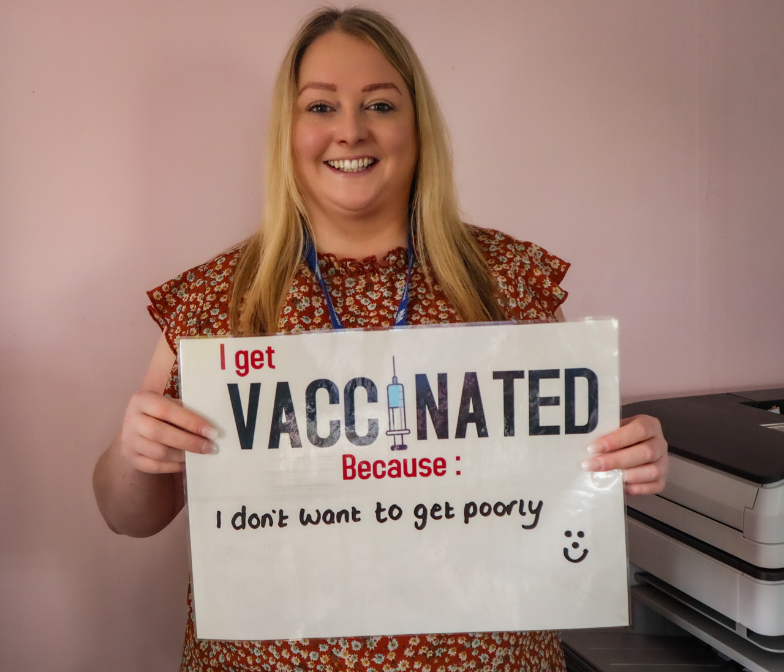
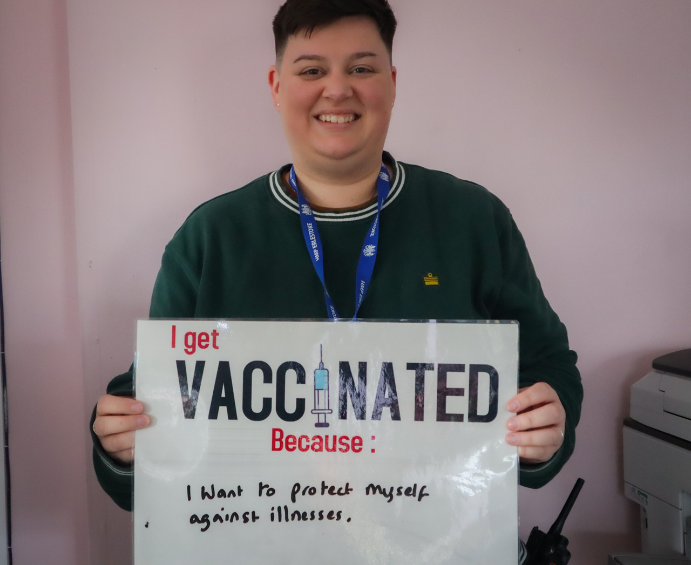
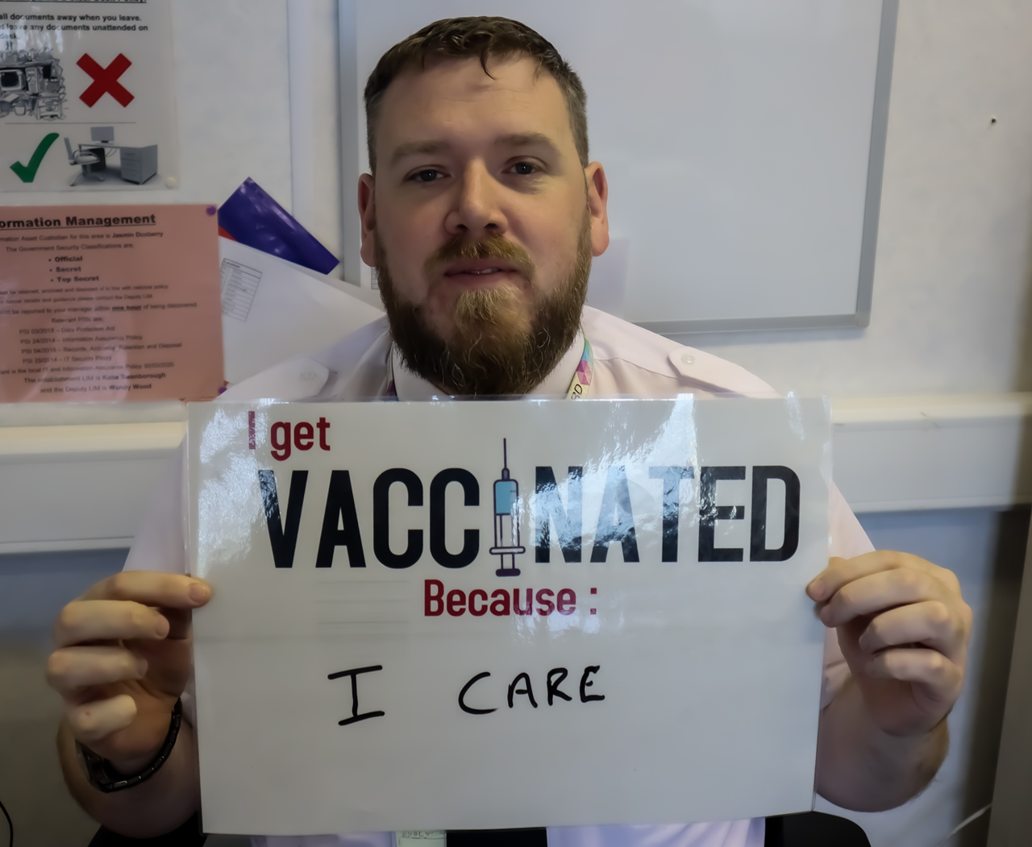
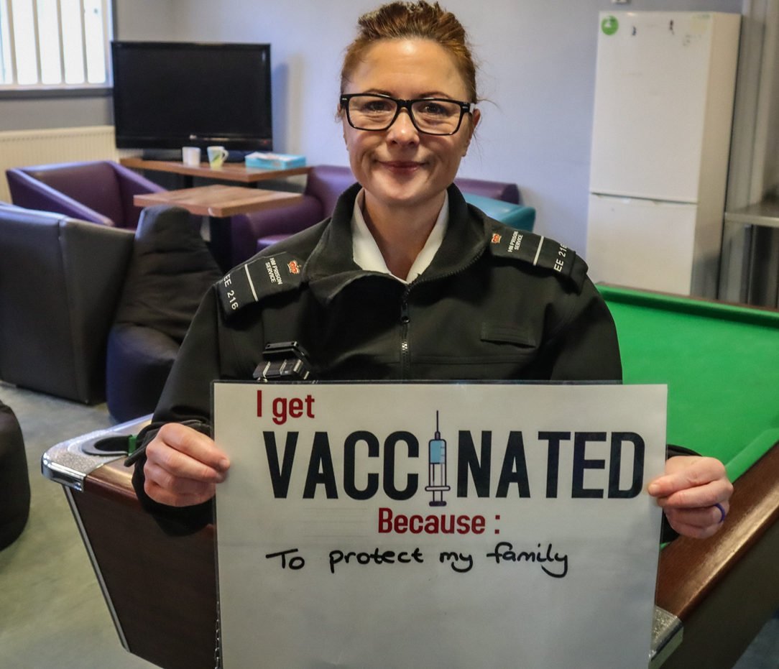
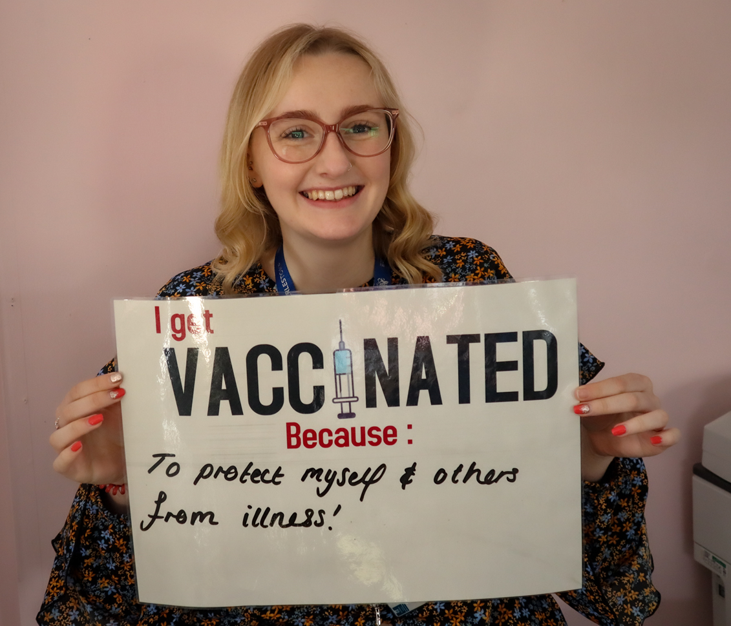
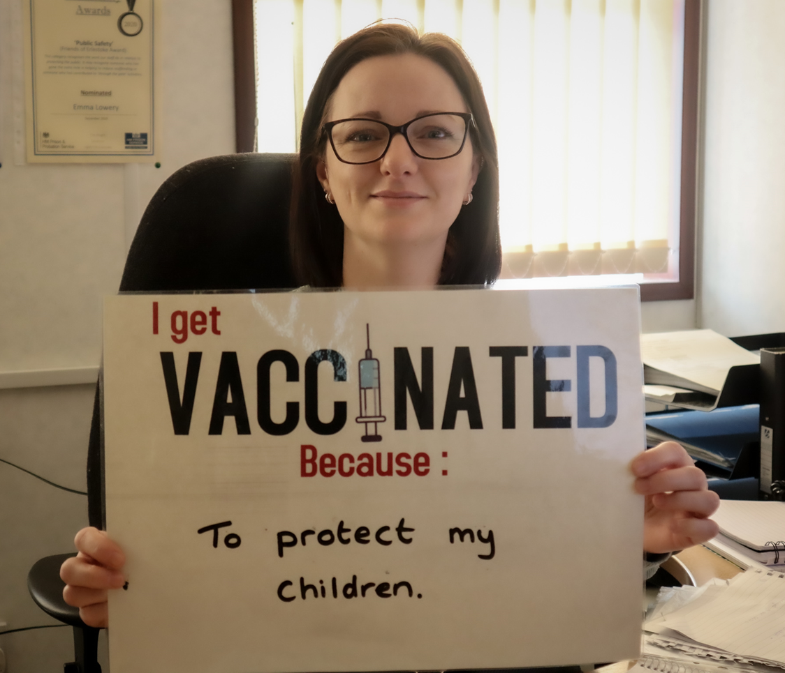
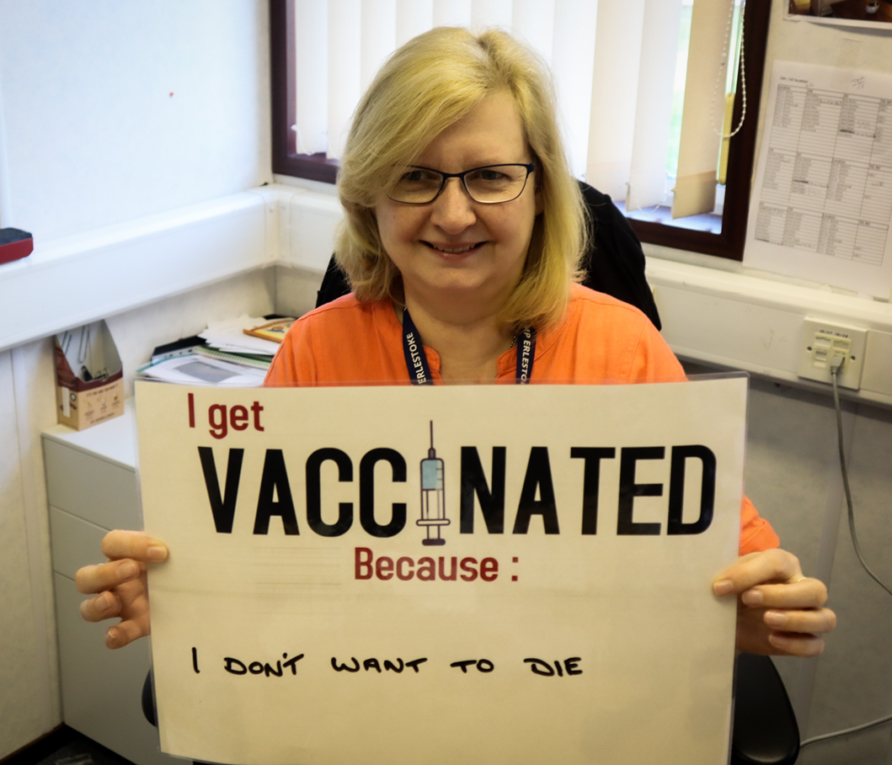
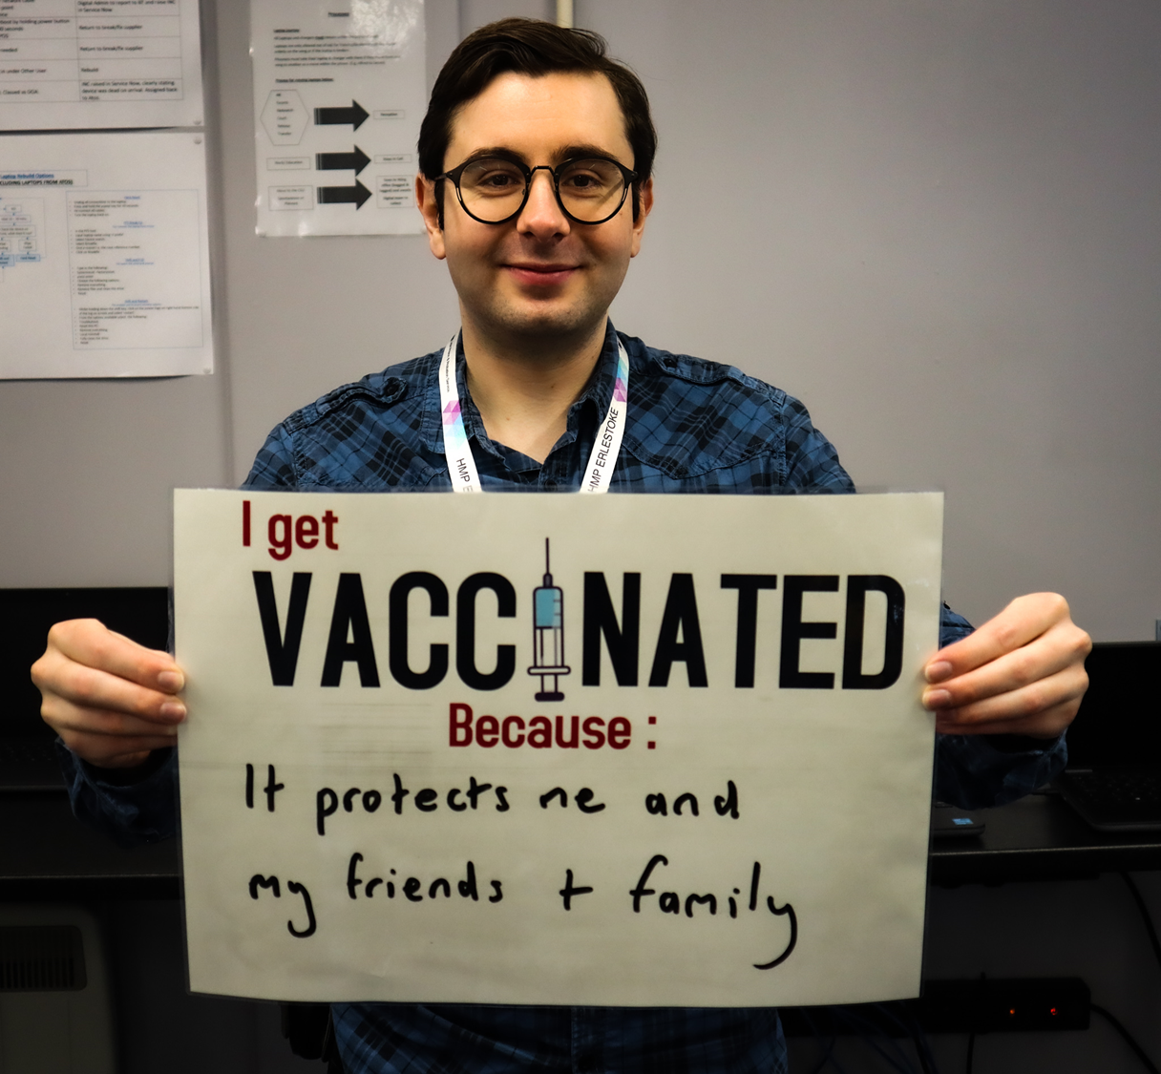
Artikel 2. Wie schützt die Impfung das Gefängnis-personal und Menschen, die in Gefängnissen leben?
2 Minuten
Lassen Sie uns hören, warum sich einige Gefängnismitarbeitenden für eine Impfung entscheiden:

Slide 35
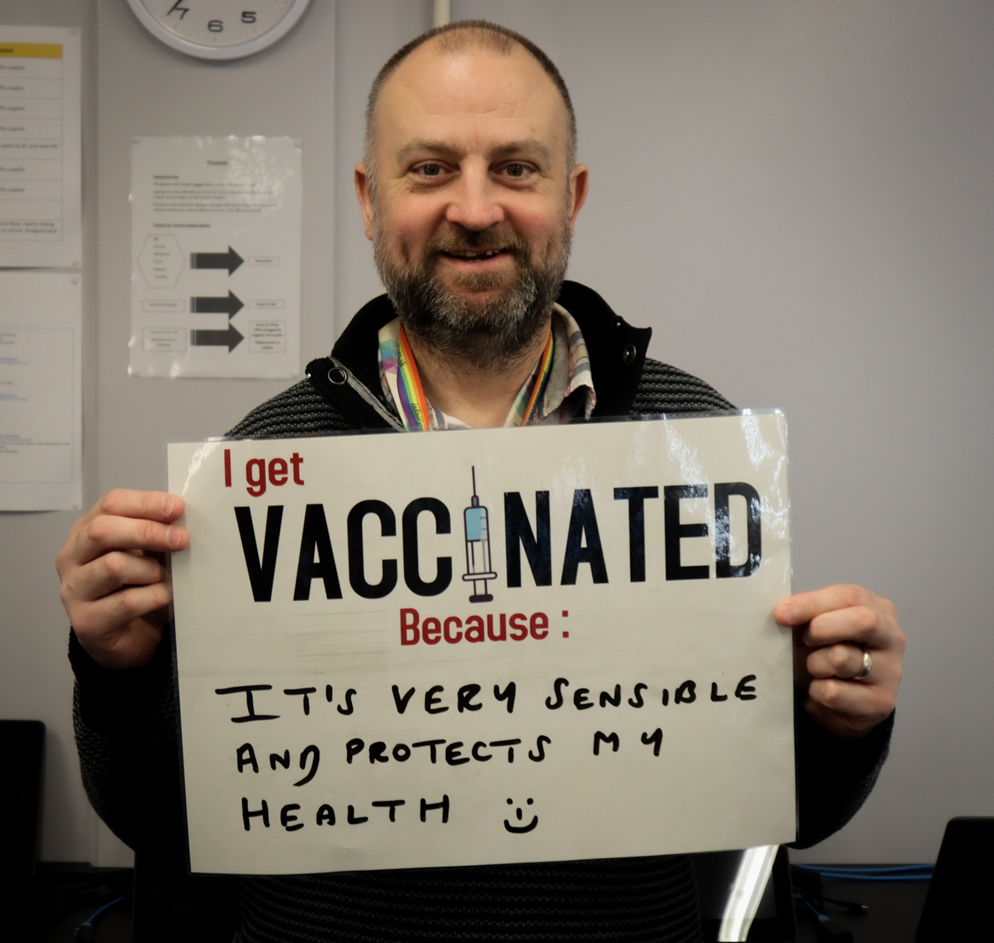
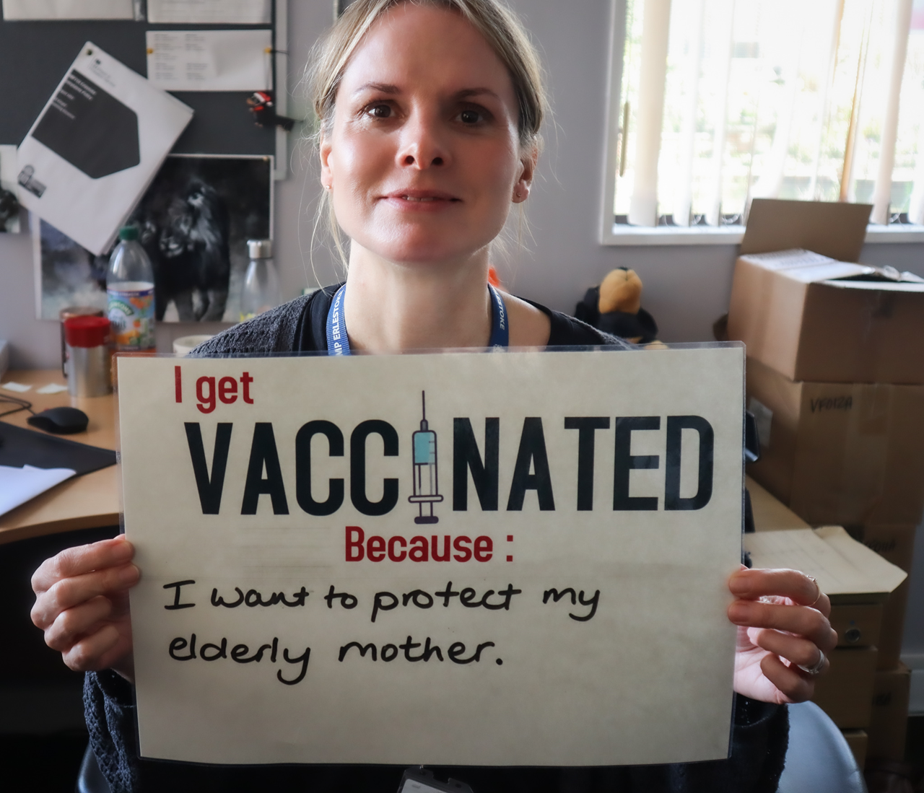
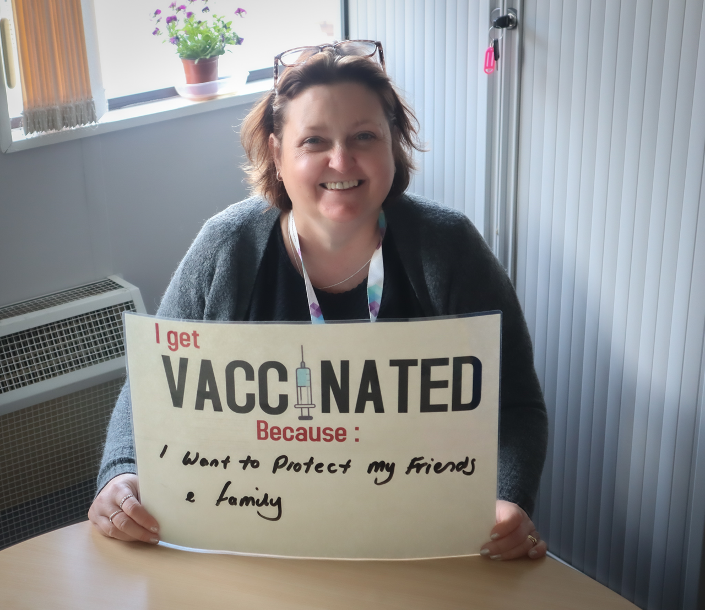
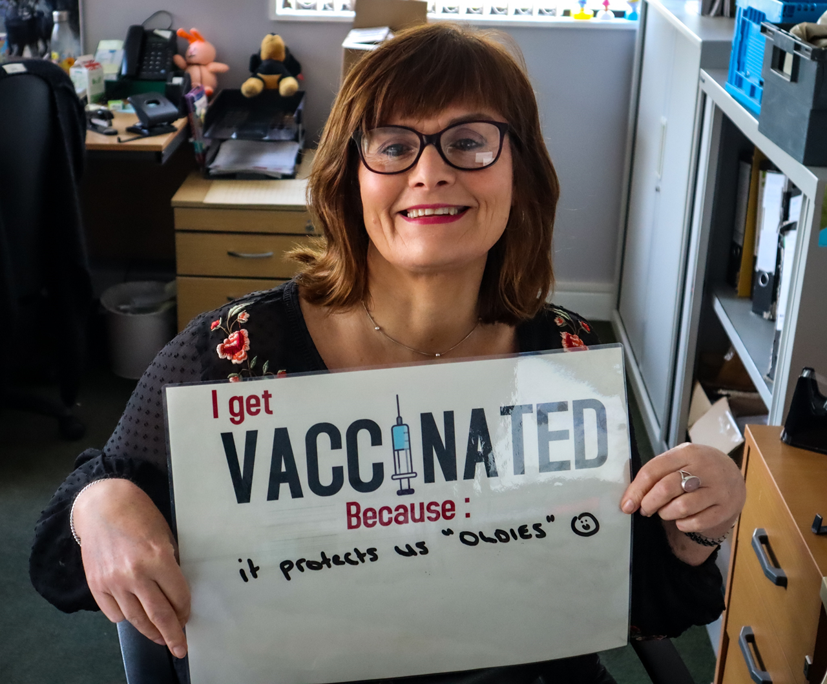
Artikel 2. Wie schützt die Impfung das Gefängnis- personal und Menschen, die in Gefängnissen leben?
2 Minuten
Lassen Sie uns hören, warum sich einige Gefängnismitarbeitenden für eine Impfung entscheiden:

Slide 36
Artikel 2. Wie schützt die Impfung das Gefängnis- personal und Menschen, die in Gefängnissen leben?
3 Minuten
Wir werden nun etwas tiefer in einige der häufigsten Infektionskrankheiten in Gefängnissen eintauchen, die durch Impfungen verhindert werden können: Hepatitis B, HPV, Influenza und COVID-19.
In diesem Abschnitt erfahren Sie, wie diese Infektionskrankheiten aussehen und sich anfühlen, welche Impfstoffe gegen sie verfügbar sind und wie sicher und wirksam diese Impfstoffe sind.
Am Ende dieses Abschnitts können Sie auch auf Ihren nationalen Impfplan zugreifen, um zu verstehen, welche Impfstoffe in Ihrem Land verabreicht werden.

Slide 37
Artikel 3. Hepatitis B
3 Minuten
Eine Hepatitis-B-Infektion kann Leberkrebs verursachen. Hepatitis B wird durch Kontakt mit Körperflüssigkeiten wie Blut und beim ungeschützten Geschlechtsverkehr übertragen. Es ist keine sehr häufige Infektion in der Gemeinschaft, aber in Gefängnissen ist sie weitaus häufiger.
Hepatitis B ist eine sehr ernste Erkrankung, die zu lebensbedrohlichen Leberproblemen wie Leberkrebs oder Leberversagen führen kann. Als Gefängnispersonal ist es sehr wichtig, sich darüber im Klaren zu sein, wie man sich vor Hepatitis B schützen kann und wie man eine mögliche Ansteckung in Gefängnissen verhindern kann.

Slide 38
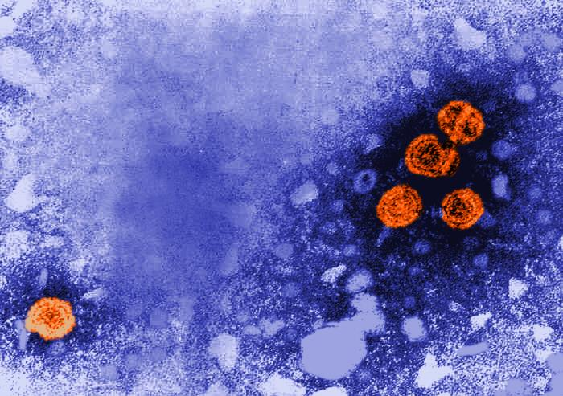
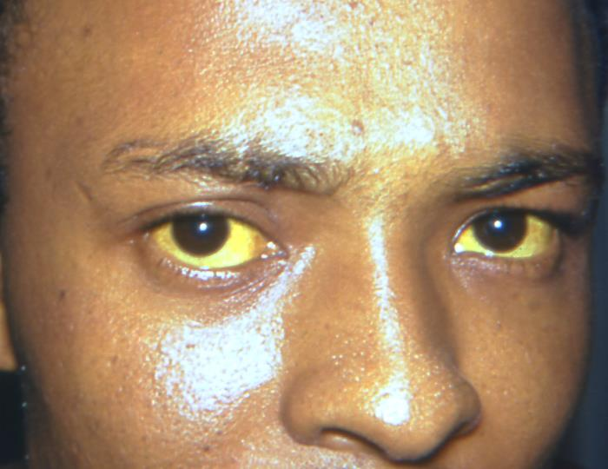
Artikel 3. Hepatitis B
3 Minuten
Die Krankheit: Virale Lebererkrankung und in einigen Fällen Leberkrebs. Viral bedeutet, dass es durch ein Virus verursacht wird.
Wie fühlt es sich an? Menschen, die mit Hepatitis B infiziert sind, können Fieber, Müdigkeit, Schmerzen im Bauchbereich, Übelkeit, Gelbfärbung der Haut und der Augen sowie erhabene und juckende Hautstellen haben. Manche Menschen, die infiziert sind, haben keine Symptome.
Wie sieht eine schwere Erkrankung aus? Menschen, die über einen längeren Zeitraum ohne Behandlung mit Hepatitis B infiziert sind, können sich zu tödlichem Leberkrebs oder Leberversagen entwickeln. Hepatitis B verursachte im Jahr 2019 weltweit schätzungsweise 820.000 Todesfälle.
Wie verbreitet es sich? Hepatitis B kann sich durch Kontakt mit Körperflüssigkeiten einer infizierten Person ausbreiten. Dies kann durch ungeschützten Vaginal-, Anal- oder Oralverkehr, das Injizieren von Drogen mit geteilten oder unsauberen Nadeln, die Verletzung durch eine benutzte Nadel oder einen anderen infizierten Gegenstand, eine Tätowierung oder ein Piercing mit nicht sterilisierter Ausrüstung oder den spezifischen Kontakt mit Blut oder Speichel umfassen.

Slide 39
Artikel 3. Hepatitis B
3 Minuten
Wer ist gefährdet, sich anzustecken? Menschen mit Leber- oder Nierenerkrankungen, Menschen, die HIV-positiv sind, Menschen, die in einem Umfeld mit erhöhtem Risiko wie einem Gefängnis arbeiten oder leben, und Menschen, die ein hohes Risiko haben, wie z. B. häufige Drogenkonsumenten oder Sexarbeiter, haben ein höheres Risiko, sich mit Hepatitis B zu infizieren.
Warum ist das in Gefängnissen wichtig? Dinge, die wir häufiger bei Gefängnisinsassen sehen, wie HIV-positiv zu sein, gemeinsame Verwendung unsauberer Nadeln oder ungeschützter Sex, erhöhen auch die Wahrscheinlichkeit, dass man sich mit Hepatitis B infiziert. In Gefängnissen können Menschen Nadeln für den Drogenkonsum oder Tätowieren teilen oder ungeschützten Sex haben, was die Ausbreitung von Hepatitis B weiter verstärkt. Studien zeigen, dass die anhaltende Hepatitis-B-Infektion im Gefängnis bis zu zehnmal höher ist als in der Allgemeinbevölkerung. Vorfälle in Gefängnissen können auch Gefängnisinsassen und Gefängnispersonal einer Hepatitis-B-Infektion aussetzen, z. B. durch Kontakt mit den Fäkalien infizierter Personen oder durch Schlägereien, bei denen es zu Kontakt mit dem Blut oder Speichel einer infizierten Person kommen könnte (z. B. durch Beißen).
Wie wirksam ist der Impfstoff? Die Impfung ist hochwirksam gegen Hepatitis B und bietet einen 98 - 100%igen Schutz vor einer Infektion. Der Impfplan erfordert in der Regel drei Dosen, um abgeschlossen zu werden.
Wie sicher ist der Impfstoff? Der Hepatitis-B-Impfstoff ist ein sehr sicherer Impfstoff. Häufige Nebenwirkungen sind Schmerzen, Rötungen und Schwellungen des Armes, in dem die Spritze verabreicht wurde, Kopfschmerzen oder Fieber. Schwerwiegende Nebenwirkungen, wie z. B. Anaphylaxie, sind unglaublich selten, etwa 1 von 1 Million.
Wussten Sie schon?
Die Impfpläne für Hepatitis B erfordern alle drei Dosen und können standardmäßig oder beschleunigt verabreicht werden. Aufgrund der hohen Fluktuation von Gefängnisinsassen wird in Gefängnissen häufig das beschleunigte Programm eingesetzt, bei dem Auffrischungsimpfungen in kürzeren Abständen verabreicht werden. Es ist effektiver, da es bedeutet, dass die Menschen ihre vollständige Impfung vor dem Verlassen des Gefängnisses mit größerer Wahrscheinlichkeit abschließen und vor Hepatitis B geschützt sind.

Slide 40
Artikel 4: HPV
3 Minuten
Das humane Papillomavirus, bekannt als HPV, ist eine sexuell übertragbare Infektion, die sehr schwere Komplikationen bis hin zu Krebs haben kann. Da es lange dauert, bis sich Krebs entwickelt, und in der Zwischenzeit oft keine Symptome verursacht, ist die Impfung der Schlüssel, um sicherzustellen, dass die Menschen vor dieser Krankheit geschützt sind. Andere Vorsichtsmaßnahmen, wie z. B. die Verwendung eines Schutzes beim Sex und regelmäßige HPV-Tests durch Gebärmutterhalsabstriche, sind ebenfalls von entscheidender Bedeutung, um die Krankheit zu verhindern.

Slide 41
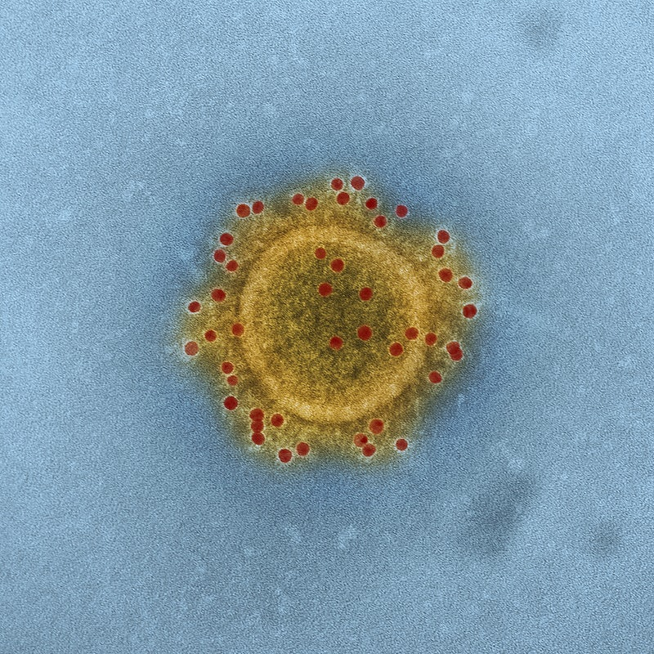
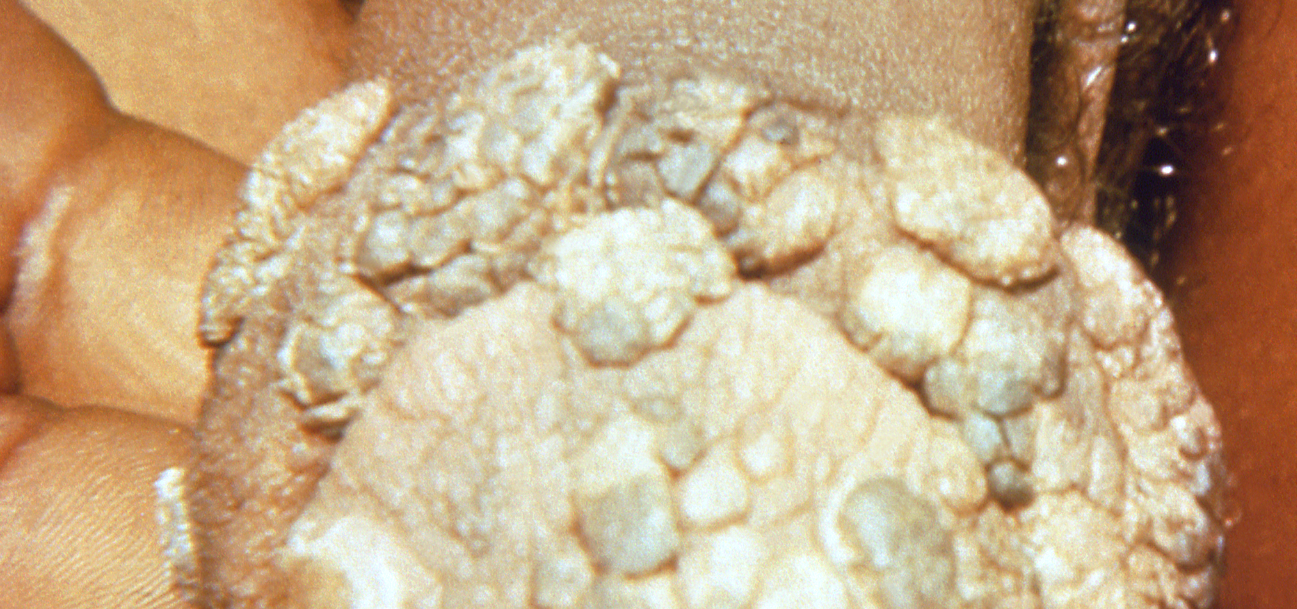
Artikel 4: HPV
3 Minuten
Die Krankheit: Feigwarzen und/oder Krebs.
Wie fühlt es sich an? Menschen, die mit HPV infiziert sind, können Genital- oder Hautwarzen haben, aber die Menschen können auch keine Symptome haben, so dass sie möglicherweise nicht wissen, dass sie infiziert sind.
Wie sieht eine schwere Erkrankung aus? Menschen, die über einen längeren Zeitraum ohne Behandlung mit bestimmten HPV-Typen infiziert sind, können an Gebärmutterhalskrebs, Peniskrebs, Kopf- und Halskrebs und Analkrebs erkranken. Etwa 99% aller Gebärmutterhalskrebserkrankungen werden durch HPV verursacht.
Wie verbreitet es sich? HPV ist unglaublich weit verbreitet - die meisten Menschen in ungeimpften Bevölkerungsgruppen werden in ihrem Leben irgendeine Art von HPV bekommen. Es wird durch Haut-zu-Haut-Kontakt des Geschlechtsbereichs übertragen, einschließlich Penetrations- und Oralverkehr.

Slide 42
Artikel 4: HPV
3 Minuten
Wer ist gefährdet, sich anzustecken? Menschen, die ein schwaches Immunsystem haben oder HIV-positiv sind, haben ein höheres Risiko für eine HPV-Infektion sowie Menschen mit risikoreichen Verhaltensweisen, wie z. B. mehreren Sexualpartnern.
Warum ist das in Gefängnissen wichtig? Frühere Studien haben ergeben, dass die Raten von Gebärmutterhalskrebs in Gefängnissen etwa 100-mal höher sind als in der Allgemeinbevölkerung. Risikofaktoren für eine HPV-Infektion überschneiden sich mit Risikofaktoren für eine Inhaftierung (risikoreiche Verhaltensweisen wie mehrere Sexualpartner haben, HIV-positiv sein, Rauchen). Darüber hinaus stehen nationale HPV-Screening-Programme, mit denen HPV erkannt werden kann, bevor es Krebs verursacht, für Frauen, die in Gefängnissen leben, oft nicht zur Verfügung.
Wie wirksam ist der Impfstoff? Die Impfung ist zu 99 % wirksam bei der Vorbeugung von Gebärmutterhalskrebs und Zellveränderungen, die zu Krebs und Genitalwarzen führen können. Der Impfplan kann je nach Land zwischen einer und drei Dosen erfordern.
Wie sicher ist der Impfstoff? Die HPV-Impfung ist eine sehr sichere Impfung. Häufige Nebenwirkungen sind Schmerzen an der Stelle, an der die Nadel eingedrungen ist, eine leicht erhöhte Temperatur und Kopfschmerzen. Schwerwiegende Nebenwirkungen sind Nesselsucht und Atembeschwerden und sind selten (etwa 1 von 10.000).
Wussten Sie schon?
Es gibt über 100 verschiedene Stämme des HPV-Virus. Einige davon verursachen Genitalwarzen, andere Hautwarzen und wieder andere werden mit Krebs in Verbindung gebracht. Manche verursachen überhaupt keine Krankheit.

Slide 43
Artikel 5. Influenza
3 Minuten
Die Influenza, meist auch als Grippe bezeichnet, ist eine Krankheit, die im Winter am weitesten verbreitet ist. Es kann von leichten Grippesymptomen wie Husten, Kopfschmerzen und Schüttelfrost bis hin zu einer tödlichen Lungenentzündung reichen, je nachdem, welche Person erkrankt. Es handelt sich um eine sehr wichtige Krankheit, die die nationalen Gesundheitssysteme weltweit in den Wintermonaten stark belastet. Daher ist es sehr wichtig, hohe Impfquoten bei denjenigen sicherzustellen, die am anfälligsten für schwere Grippesymptome sind, um sie zu schützen.
Die Influenza ist ein Virus, das sich ständig verändert. Aus diesem Grund müssen wir jedes Jahr einen anderen Impfstoff besorgen, da dieser Impfstoff jedes Jahr gewechselt wird, um vor den Stämmen zu schützen, die in der diesjährigen Grippesaison voraussichtlich zirkulieren werden. Gefängnisse sind ein Umfeld, in dem sich die Grippe sehr leicht ausbreiten kann. Das liegt daran, dass Gefängnisse in der Regel überfüllt sind, ohne viel Belüftung oder frische Luft. Außerdem ist es bei Menschen, die in Gefängnissen leben, aufgrund ihres Alters oder ihrer Vorerkrankungen oft wahrscheinlicher, dass sie schwere Komplikationen durch die Grippe erleiden.

Slide 44
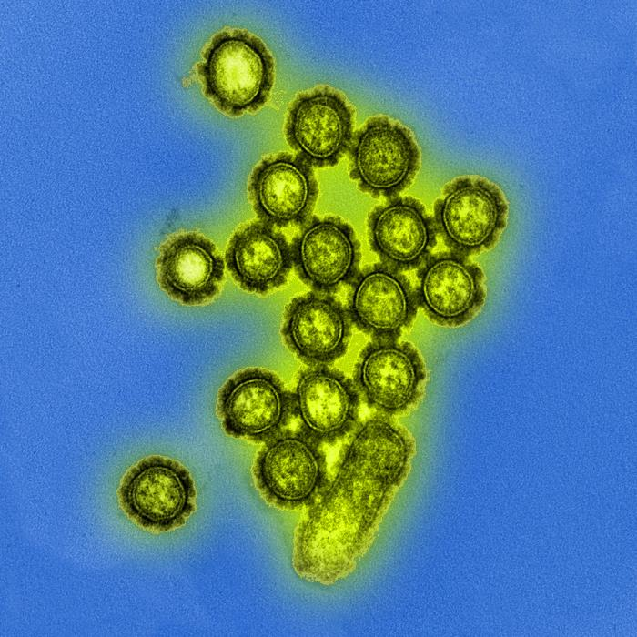
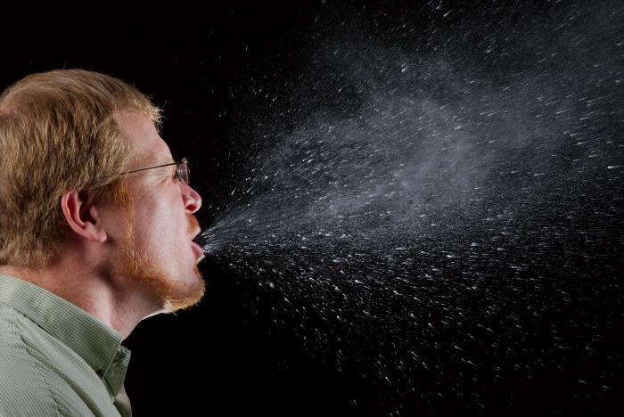
Artikel 5. Influenza
3 Minuten
Die Krankheit: Gripp
Wie fühlt es sich an? Menschen, die an einer Grippe erkrankt sind, können plötzlich hohes Fieber, einen schmerzenden Körper, Müdigkeit oder Erschöpfung, trockenen Husten, Halsschmerzen, Kopfschmerzen, Schlafstörungen und Appetitlosigkeit, Durchfall oder Bauchschmerzen, Übelkeit und Übelkeit haben.
Wie sieht eine schwere Erkrankung aus? Menschen, die sehr krank sind, können eine Lungenentzündung entwickeln und sterben. Die Influenza ist jedes Jahr für 290 000 bis 650 000 Todesfälle verantwortlich.
Wie verbreitet es sich? Die Grippe verbreitet sich durch Kontakt mit Husten und Niesen einer infizierten Person. Das Influenzavirus kann 24 Stunden lang auf Oberflächen und Händen überleben. Infizierte Personen können eine Ausbreitung vermeiden, indem sie sich beim Husten die Hände waschen und den Mund mit einem Taschentuch bedecken.

Slide 45
Artikel 5. Influenza
3 Minuten
Wer ist gefährdet, sich anzustecken? Jeder ist gefährdet, an Grippe zu erkranken, aber einige Menschen haben ein höheres Risiko für schwerwiegende Komplikationen, wie ältere Erwachsene, kleine Kinder, Menschen mit langfristigen Gesundheitsproblemen oder einem schwachen Immunsystem.
Warum ist das in Gefängnissen wichtig? Aufgrund der beengten Wohnverhältnisse (z. B. gemeinsame Nutzung von Zellen) und der schlechten Belüftung in den Gefängnissen können sich Infektionen, die sich über die Luft verbreiten, wie z. B. die Grippe, in den Gefängnissen sehr schnell ausbreiten. Wenn Mitarbeiter in den Wintermonaten an Grippe erkranken, müssen sie sich von der Arbeit freinehmen, was den Druck auf die verbliebenen Kollegen erhöht, das Gefängnis sicher zu führen.
Welche Impfstoffe gibt es gegen Influenza? Die Grippeimpfung wechselt jedes Jahr. Es gibt verschiedene Arten von Grippeimpfstoffen. Welcher Impfstoff verabreicht wird, hängt vom Alter und den aktuellen Empfehlungen ab. Es kann als Injektion oder, seltener, als Spray in die Nase verabreicht werden.
Wie wirksam ist der Impfstoff? Die Wirksamkeit der Impfung unterscheidet sich jedes Jahr, je nachdem, welche Grippestämme im Umlauf sind, liegt aber in der Regel bei etwa 50 %. Jährlich ist eine Dosis des Grippeimpfstoffs erforderlich.
Wie sicher ist der Impfstoff? Der Grippeimpfstoff ist ein sehr sicherer Impfstoff. Häufige Nebenwirkungen sind Schmerzen an der Stelle, an der die Nadel eingeführt wurde, eine leicht erhöhte Temperatur und Muskelschmerzen.
Wussten Sie schon?
Die Weltgesundheitsorganisation (WHO) gibt jedes Jahr Empfehlungen für die Stämme ab, die in den Grippeimpfstoff aufgenommen werden sollen, basierend auf den Ratschlägen einer internationalen Expertengruppe, die ständig die Grippeaktivität analysiert und verschiedene Wintergrippesaisons auf der ganzen Welt überwacht.

Slide 46
Artikel 6. COVID-19
3 Minuten
COVID-19 ist eine Krankheit, die erstmals 2019 auftrat. Es breitete sich auf der ganzen Welt aus und verursachte eine globale Pandemie, die viele Länder zum Stillstand brachte, da die Menschen in ihren Häusern bleiben und sich sozial von anderen distanzieren mussten. Impfstoffe, die sehr wirksam gegen schwere Formen der Krankheit sind, wurden von Wissenschaftlern auf der ganzen Welt schnell entwickelt und haben es der Welt ermöglicht, weitgehend zur Normalität zurückzukehren.
COVID-19 kann sich in Gefängnissen aufgrund der beengten Wohnverhältnisse und der schlechten Belüftung sehr leicht ausbreiten. Daher ist es wichtig, ein hohes Schutzniveau in den Gefängnissen aufrechtzuerhalten.

Slide 47
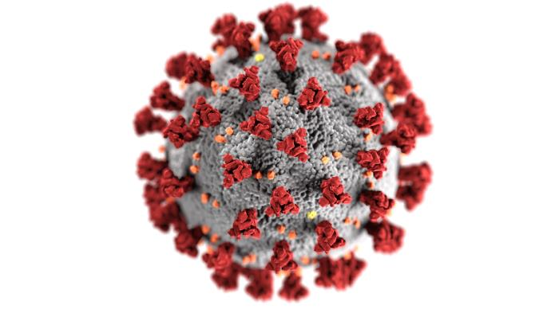
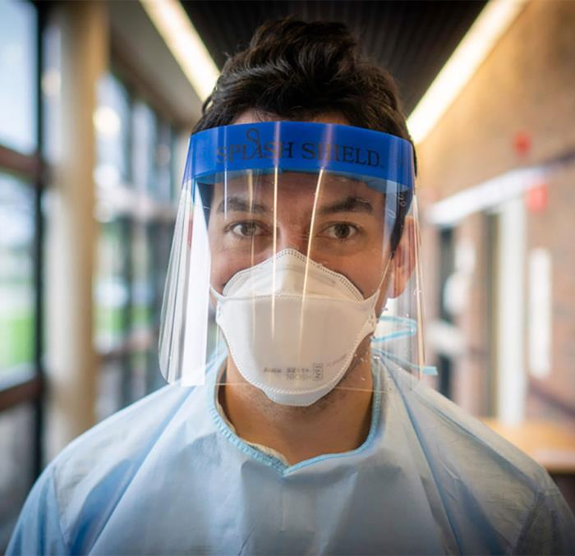
Artikel 6. COVID-19
3 Minuten
Die Krankheit: COVID-19
Wie fühlt es sich an? Menschen, die an COVID-19 erkrankt sind, können hohes Fieber, Husten, Halsschmerzen und Kopfschmerzen haben, sich müde fühlen, Schmerzen im Körper haben oder ihren Geschmacks- oder Geruchssinn verlieren.
Wie sieht eine schwere Erkrankung aus? Menschen, die schwer an COVID-19 erkranken, können Atembeschwerden, Kurzatmigkeit, Brustschmerzen, Sprach- oder Mobilitätsverlust haben oder verwirrt sein. In diesen Fällen können Menschen an COVID-19 sterben. Eine langfristige Komplikation von COVID-19 ist Long COVID, zu der Symptome wie Kurzatmigkeit, "Gehirnnebel" und Müdigkeit gehören.
Wie verbreitet es sich? COVID-19 kann sich durch Kontakt mit Husten oder Niesen infizierter Personen und durch längeren Aufenthalt in geschlossenen Räumen mit einer infizierten Person verbreiten.

Slide 48
Artikel 6. COVID-19
3 Minuten
Wer ist gefährdet, sich anzustecken? Jeder ist gefährdet, an COVID-19 zu erkranken, aber einige Menschen haben ein höheres Risiko für schwerwiegende Komplikationen, wie ältere Erwachsene, Menschen mit geschwächtem Immunsystem und Menschen mit gesundheitlichen Problemen wie Diabetes oder Herzproblemen.
Warum ist das in Gefängnissen wichtig? Aufgrund der beengten Wohnverhältnisse (z. B. gemeinsame Nutzung von Zellen) und der schlechten Belüftung in Gefängnissen können sich Infektionen, die sich über die Luft verbreiten, wie z. B. COVID-19, in Gefängnissen sehr schnell ausbreiten. Wenn Mitarbeiter in den Wintermonaten an COVID-19 erkranken, müssen sie sich von der Arbeit freinehmen, was den Druck auf die verbleibenden Kollegen erhöht, das Gefängnis sicher zu führen.
Welche Impfstoffe gibt es gegen COVID-19? Es wurden mehrere verschiedene COVID-19-Impfstoffe entwickelt und zugelassen, und in verschiedenen Ländern wurden unterschiedliche Impfstoffe verwendet.
Wie wirksam ist der Impfstoff? Die Wirksamkeit der Impfung variiert je nach Impfstofftyp und hängt davon ab, welche COVID-19-Variante im Umlauf ist. COVID-19-Impfstoffe sind zwischen 70 % und 100 % wirksam, um schwere Krankheitsverläufe oder Krankenhausaufenthalte zu verhindern. Die Immunität durch den Impfstoff ist jedoch nicht von langer Dauer und muss mit Auffrischungsdosen des Impfstoffs gestärkt werden.
Wie sicher ist der Impfstoff? Häufige Nebenwirkungen sind Rötung, Verhärtung oder Schwellung an der Stelle, an der die Nadel eingedrungen ist, Müdigkeit, Kopfschmerzen, Schmerzen, leichte grippeähnliche Symptome. Schwerwiegendere oder lang anhaltende Nebenwirkungen von COVID-19-Impfstoffen sind möglich, aber äußerst selten.
Wussten Sie, dass?
COVID-19 hat zwei Eigenschaften, die dazu geführt haben, dass es eine Pandemie ausgelöst hat: Es ist sowohl sehr übertragbar als auch kann sehr schwere Krankheitsverläufe verursachen. Das bedeutet, dass sie sich schnell in der Bevölkerung ausbreitet und zu sehr schweren Erkrankungen oder zum Tod führen kann, was bedeutet, dass es sehr wichtig ist, dass wir uns vor der Krankheit schützen.

Slide 49
Artikel 7. Möchten Sie mehr erfahren?
1 Minute
Wenn Sie mehr über die folgenden Themen erfahren möchten, können Sie hier mehr darüber lesen:
Was sind Viren und Bakterien?
Wie funktioniert unser Immunsystem?
Was sind Impfstoffe und wie wirken sie?
Wie werden Sicherheit und Wirksamkeit von Impfstoffen bewertet und überwacht?

Slide 50
Artikel 7. Möchten Sie mehr erfahren?
5 Minuten
Jedes Land hat einen etwas anderen Impfplan, der von nationalen Experten und wissenschaftlichen Beratern danach ausgewählt wird, welche Krankheiten in ihren Ländern häufiger vorkommen und welche Impfstoffe sie anbieten. In diesem Zeitplan wird erläutert, in welchem Alter Babys, Kinder und Erwachsene geimpft werden sollten. Wenn Sie mehr über den Impfplan Ihres Landes erfahren möchten, klicken Sie auf die Links auf der linken Seite, um auf den Impfplan Ihres Landes zuzugreifen.

Slide 51
Artikel 7. Möchten Sie mehr erfahren?
1 Minute
Wenn Sie mehr über andere Impfstoffe und die Krankheiten, die sie verhindern können, erfahren möchten, klicken Sie unten, um mehr über:
MMR (Masern, Mumps und Röteln)
Diphtherie, Keuchhusten und Tetanus
Polio
Pneumokokken-Erkrankung
Meningokokken-Erkrankung

Slide 52
3 Minuten
Bewertung: Quiz
Welche der folgenden Aussagen trifft zu??
Menschen, die im Gefängnis leben, verwenden häufiger Nadeln, was ihr Risiko erhöht, an Hepatitis B zu erkranken.
Menschen, die in Gefängnissen leben, infizieren sich häufiger mit Krankheiten, die über die Luft übertragen werden, wie COVID-19 oder Grippe, da die Gefängnisse oft überfüllt und schlecht belüftet sind.
Menschen, die in Gefängnissen leben, lassen sich seltener impfen, weil sie vor dem Eintritt in das Gefängnis und während des Gefängnisaufenthalts keinen schlechten Zugang zu den Gesundheitssystemen haben.
Alle oben genannten Punkte.
Menschen, die im Gefängnis arbeiten, haben ein höheres Infektionsrisiko als die Allgemeinbevölkerung und könnten diese an ihre Familien oder nahestehende Personen weitergeben. (Wahr/Falsch)

Slide 53
5 Minuten
Bewertung: Quiz
3. Die Impfung schützt nur den Einzelnen vor Krankheiten und nicht vor anderen in seinem Umfeld. (Wahr/Falsch)
4. Sich selbst impfen kann eine Infektion verhindern
Für sich selbst
Für die Menschen, mit denen Sie arbeiten
Für Ihre Familie und Freunde
Für die Gemeinschaft als Ganzes
Alle oben genannten Punkte
5. Eine reine Grippeimpfung ist nur für Menschen im Gefängnis von Vorteil, um zu verhindern, dass sie krank werden. (Wahr/Falsch)
6. Haben Sie Zugriff auf Ihren Impfpass? Wissen Sie, wo Sie darauf zugreifen können? Wenn ja, klicken Sie auf Ihren nationalen Impfplan, um zu überprüfen, ob Sie mit Ihren Impfungen auf dem neuesten Stand sind oder nicht. [offene Antworten]

Slide 54
Bewertung: Quiz (Antworten)
Alle oben genannten Punkte: Menschen, die im Gefängnis leben, sind mit größerer Wahrscheinlichkeit mit Hepatitis B in Kontakt gekommen, weil sie Nadeln mit anderen Personen teilen, die möglicherweise infiziert sind. Ausbrüche von Krankheiten wie der Grippe sind im Gefängnis wahrscheinlicher, da die Gebäude oft eine schlechte Luftzirkulation (Belüftung) haben und sehr überfüllt sind. Schließlich ist es wahrscheinlicher, dass Menschen, die im Gefängnis leben, aus einem Umfeld stammen, in dem sie einen schlechten Zugang zu Gesundheitssystemen hatten, als aus der allgemeinen Gemeinschaft.
Wahr. Gefängnispersonal kommt wahrscheinlich häufiger mit Infektionskrankheiten in Kontakt als andere Berufsgruppen, da es so eng mit anderen Menschen zusammenarbeitet (sowohl mit dem Personal als auch mit den Menschen, die im Gefängnis leben). Darüber hinaus sind Gefängnisse bereits Umgebungen, in denen Krankheiten wie Grippe oder Hepatitis B wahrscheinlich zirkulieren. Wenn sie nicht geimpft sind, kann das Gefängnispersonal diese Krankheiten auf ihre Familie und Freunde sowie auf alle anderen Personen übertragen, die sie kennen oder außerhalb des Gefängnisses treffen.
Falsch. Eine Impfung kann Sie vor einer Krankheit schützen, aber auch verhindern, dass Sie die Krankheit an andere weitergeben und diese dadurch schützen.
Alle oben genannten Punkte. Vaccination can help you protect everyone in the community from infectious diseases, including yourself.
In den Wintermonaten, wenn die Grippewelle hoch ist, kommt es zu höheren Personalausfällen. Indem Sie sich gegen die Grippe impfen lassen, können Sie sich schützen, indem Sie sicherstellen, dass Sie nicht krank werden. Sie können auch dafür sorgen, dass Sie sich nicht lange von der Arbeit freinehmen müssen, weil Sie krank sind, was Ihre Arbeitskollegen weniger belastet.
Falsch.

Slide 55
2. Effektive Impfstoffkommunikation
[1 Stunde 45 Minuten]

Slide 56
Artikel 1. Wie man effektiv über Impfstoffe kommuniziert
5 Minuten
Kommunikationsstrategien sind unglaublich wichtig, wenn es um Impfungen geht. Impfstoffe können für viele Menschen bedrohlich, invasiv oder unnötig erscheinen. Es ist wichtig, dies anzuerkennen, wenn es um Impfungen geht. Insbesondere Menschen, die im Gefängnis leben, können unterschiedliche Vorurteile oder Überzeugungen über Impfungen haben, die es zu berücksichtigen gilt. Einige Schlüsselkonzepte bei der Kommunikation über Impfstoffe sind:
Kommunizieren Sie, was erreicht wurde: Impfstoffe haben Millionen von Todesfällen auf der ganzen Welt verhindert. Wir müssen weiter impfen, um dies auch weiterhin zu tun.
Impfmythen nicht wiederholen: Dies kann die Fehlinformationen, die Sie korrigieren möchten, unbeabsichtigt verstärken.

Slide 57
Artikel 1. Wie man effektiv über Impfstoffe kommuniziert
5 Minuten
Verwenden Sie Inklusivbegriffe: Die Verwendung von Begriffen wie "wir als Mitglieder der Gemeinschaft" oder "wir als Menschen, die in diesem Gefängnis leben und arbeiten" kann die Menschen, die im Gefängnis leben, empfänglicher für Ihre Botschaft machen.
Wissenschaftlichen Konsens unterstreichen: Die Menschen daran zu erinnern, dass die große Mehrheit der Wissenschaftler für die Sicherheit und Wirksamkeit von Impfstoffen eintritt, kann das Vertrauen in Impfstoffe weiter stärken.
Halten Sie die Kernbotschaften einfach: Verwenden Sie keine Akronyme und verwenden Sie einfache Sprache, um Ihren Standpunkt zu erklären - dies sollte weniger als dreißig Sekunden dauern und leicht zu merken sein.
Sag die Wahrheit: Unehrlichkeit führt zu Misstrauen. Es ist immer wichtig, offen und transparent über Dinge zu sprechen, die man nicht weiß oder die wissenschaftliche Autoritäten nicht wissen. Zum Beispiel ist es nicht wahr zu sagen, dass Impfstoffe zu 100 % sicher sind, weil wir wissen, dass sie Nebenwirkungen verursachen können. Richtig ist aber, dass der Nutzen der Impfung die Risiken bei weitem überwiegt.

Slide 58
Artikel 1. Wie man effektiv über Impfstoffe kommuniziert
4 Minuten
Unten sehen Sie ein Video von Paula, die für den Prison Reform Trust in Großbritannien arbeitet und Gefängniserfahrung gemacht hat. Sie erläutert uns die ihrer Meinung nach effektiven Kommunikationsstrategien rund um Impfungen für Menschen, die in Gefängnissen leben.

Slide 59
Artikel 2. Zehn wichtige Fakten zum Impfstoff
1 Minute
Im Folgenden finden Sie zehn wichtige Fakten über Impfungen, die Sie unbedingt beachten sollten, wenn Sie über Impfungen sprechen.

Slide 60
Artikel 2. Zehn wichtige Fakten zum Impfstoff
3 Minuten
Impfung hilft, Leben zu retten. Die Pocken waren eine der verheerendsten Krankheiten der Menschheit und verursachten Millionen von Todesfällen, bevor die Impfung erfunden wurde. Es wird angenommen, dass es seit mindestens 3000 Jahren existiert. Seit 1980 gibt es dank der Impfung keine Pocken mehr.
Eine Impfung kann nicht nur Sie selbst, sondern auch andere schützen. Manche Menschen haben ein schwächeres Immunsystem, zum Beispiel aufgrund einer Krebsbehandlung oder HIV. Sie sind einem höheren Risiko ausgesetzt, sich anzustecken und schwer zu erkranken, wenn sie sich infizieren. Wenn Sie sich impfen lassen, können Sie verhindern, dass sich Krankheiten in der Gemeinschaft auf sie ausbreiten und möglicherweise ihr Leben retten.

Slide 61
Artikel 2. Zehn wichtige Fakten zum Impfstoff
3 Minuten
Impfungen können fast immer nachgeholt werden, wenn sie in der Kindheit versäumt wurden. Impfpläne sind wichtig; Kinder sind oft dem Risiko schwerwiegender Folgen von Infektionskrankheiten ausgesetzt, daher ist es wichtig, durch eine Impfung frühzeitig Immunität gegen diese zu erlangen. Es ist jedoch fast nie zu spät, sich impfen zu lassen.
Impfstoffe bieten uns eine sichere Möglichkeit, Immunität gegen Krankheiten zu erlangen. Immunität gegen Krankheiten kann auch dadurch erlangt werden, dass man sich infiziert, krank wird und sich von der Krankheit erholt - allerdings ist das Risiko schwerwiegender Folgen bei einer Erkrankung weitaus höher als bei einer Impfung.

Slide 62
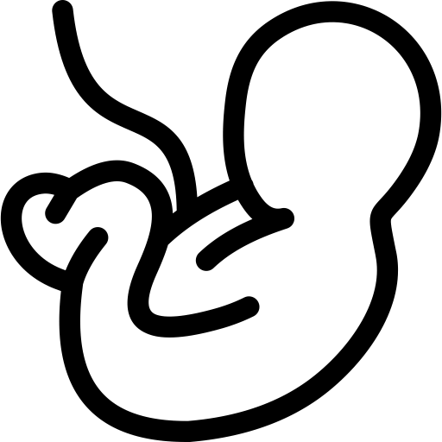
Artikel 2. Zehn wichtige Fakten zum Impfstoff
3 Minuten
Impfungen sind bei Schwangeren sehr wichtig. Eine Impfung während der Schwangerschaft ist wichtig, um zu verhindern, dass bestimmte Krankheiten den Fötus infizieren. Infektionen während der Schwangerschaft können bei Kindern zu lebenslangen Komplikationen bei der Geburt führen. Schwangere können auch ein höheres Risiko haben, schwer an Krankheiten wie COVID-19 oder Grippe zu erkranken.
Impfpläne beanspruchen im Durchschnitt etwa 0,1 % der Fähigkeit eines Babys, mit Krankheitserregern umzugehen. Im Durchschnitt können Kinder Immunantworten auf etwa 10.000 verschiedene Krankheitserregermoleküle aufbauen; Ein normaler Impfplan für Kinder beinhaltet eine Exposition gegenüber etwa 126.

Slide 63
Artikel 2. Zehn wichtige Fakten zum Impfstoff
3 Minuten
Impfungen gibt es schon lange. Der erste Impfstoff wurde 1796 entdeckt. Seitdem haben Impfstoffe revolutionäre Veränderungen in ihrer Entwicklung und Erprobung erfahren. Heute sind mindestens 25 Krankheiten dank Impfstoffen vermeidbar.
Die Impfung gilt nach sauberem Wasser als die kostengünstigste lebensrettende Maßnahme der jüngeren Geschichte. Das bedeutet, dass es nach Wasser die Intervention ist, die pro dafür ausgegebenem £ / € / L die meisten Leben gerettet hat.

Slide 64
Artikel 2. Zehn wichtige Fakten zum Impfstoff
3 Minuten
Impfstoffe bestehen zum größten Teil aus Wasser. Um mehr darüber zu erfahren, was normalerweise noch in einem Impfstoff enthalten ist, klicken Sie hier.
Die Sicherheit und Wirksamkeit von Impfstoffen wird während des gesamten Impfstoffherstellungsprozesses streng bewertet. Es gibt viele Schritte, die ein Impfstoff durchlaufen muss, bevor er zugelassen wird.

Slide 65
Artikel 3. Gängige Wahrnehmungen von Impfstoffen und wie man mit ihnen umgeht
3 Minuten
Verzerrte Risikowahrnehmung: Menschen, die im Gefängnis leben, sehen Risiken möglicherweise anders ein als viele andere Menschen in der Gemeinschaft. Das bedeutet, dass sie die Dinge als mehr oder weniger gefährlich oder bedrohlich ansehen als andere. Hier sind zwei Beispiele, wie dies mit Impfungen zusammenhängen könnte:

Slide 66
Artikel 3. Gängige Wahrnehmungen von Impfstoffen und wie man mit ihnen umgeht
3 Minuten
"Ich habe in meinem Leben viele schwere Dinge durchgemacht. Ich werde das Risiko eingehen, mich mit der Krankheit zu infizieren, anstatt mich impfen zu lassen, da ich weiß, dass es mir gut gehen wird und ich nicht krank werde."
Diese Person glaubt nicht, dass Krankheiten, die durch Impfungen verhindert werden können, eine Bedrohung für sie darstellen. Als solche würden sie sich lieber selbst anstecken und bekämpfen, als sich impfen zu lassen.
Dank der Impfstoffe sind einige Krankheiten, die früher sehr häufig waren, heute recht selten. Das bedeutet, dass wir im Alltag nicht sehen, wie gefährlich diese Krankheiten tatsächlich sein können. Diese Krankheiten sind jedoch immer noch sehr schwerwiegend, wenn die Menschen nicht durch eine Impfung geschützt sind. Nach einem Rückgang der MMR-Impfung stiegen beispielsweise die Todesfälle durch Masern um das Jahr 2018 herum deutlich an.
1 von 5000 Menschen, die an Masern erkranken, stirbt wahrscheinlich. Dieses Risiko ist sehr hoch. Wir können zwar nicht sagen, dass ein Impfstoff risikofrei ist, da wir wissen, dass er einige Nebenwirkungen verursachen kann, aber die Vorteile des Schutzes vor sehr schweren Krankheiten wie Masern durch die Impfung überwiegen bei weitem die Risiken.

Slide 67
Artikel 3. Gängige Wahrnehmungen von Impfstoffen und wie man mit ihnen umgeht
3 Minuten
"Mir passieren immer schlimme Dinge, ich hatte bisher unglaublich viel Pech in meinem Leben. Wenn es Nebenwirkungen bei einem Impfstoff gibt, bin ich mir sicher, dass ich zu den Pechvögeln gehöre, die sie bekommen."
Diese Person hat das Gefühl, dass sie die Person sein wird, die unter den Nebenwirkungen des Impfstoffs leiden wird, weil sie das Gefühl hat, ihr ganzes Leben lang viel Pech gehabt zu haben - was schließlich dazu geführt hat, dass sie im Gefängnis lebt.
Impfstoffe durchlaufen viele Tests, bevor sie zugelassen werden, um ihre Sicherheit zu überprüfen. Nachdem sie lizenziert wurden, werden sie überwacht und ihre Sicherheit wird weiterhin getestet. Das bedeutet, dass ein Impfstoff, auch wenn er seit mehr als zwanzig Jahren verwendet wird, immer noch auf Nebenwirkungen überwacht wird.
Ich verstehe, warum du dich so fühlst und denkst, dass dies der Fall sein könnte. Impfungen sind jedoch ein sehr risikoarmer Weg, um uns vor sehr risikoreichen und schweren Krankheiten zu schützen.

Slide 68
Artikel 3. Gängige Wahrnehmungen von Impfstoffen und wie man mit ihnen umgeht
3 Minuten
Misstrauen: Das allgemeine Misstrauen der Menschen gegenüber den Behörden und denen, die sie als Mitarbeiter der Behörden wahrnehmen, ist ein weit verbreitetes Grundgefühl der Impfskepsis. Dazu kann auch die allgemeine Wahrnehmung gehören, dass Impfungen als Werkzeug der Mächtigen zur Unterdrückung benachteiligter Gruppen eingesetzt werden. Wenn sich Menschen von Behörden schlecht behandelt fühlen, zum Beispiel in Gefängnissen, ist es wichtig zu verstehen, warum Menschen den Behörden nicht vertrauen.

Slide 69
Artikel 3. Gängige Wahrnehmungen von Impfstoffen und wie man mit ihnen umgeht
3 Minuten
"Impfungen werden von Mächtigen benutzt, um marginalisierte Gruppen in der Gesellschaft zu unterdrücken"
Es ist wichtig, auf die Sorgen marginalisierter Bevölkerungsgruppen wie Gefängnisinsassen zu hören und historische Ereignisse anzuerkennen, wenn diese Bevölkerungsgruppe an den Rand gedrängt wurde und unter den Folgen gelitten hat.
Infektionskrankheiten betreffen oft marginalisierte Gruppen in der Gesellschaft, wie z. B. Menschen, die in Gefängnissen leben, Menschen, die von Obdachlosigkeit betroffen sind, oder Asylsuchende, mehr als die allgemeine Gemeinschaft. Sinkende Impfungen können gesundheitliche Ungleichheiten verschärfen und das Infektionsrisiko dieser Gruppen erhöhen. Die Impfung ist ein befähigender Schritt, um Barrieren zwischen diesen Gruppen und dem Rest der Gesellschaft abzubauen.
Ich verstehe, warum Sie sich so fühlen, denn in der Vergangenheit wurden Menschen, die im Gefängnis leben, oft nicht auf die gleiche Weise behandelt wie die allgemeine Gemeinschaft. Wenn Sie sich jedoch weigern, sich impfen zu lassen, verweigern Sie sich selbst Ihr Recht auf Gesundheit. Wenn Sie nicht geimpft sind, steigt die Wahrscheinlichkeit, dass Sie krank werden und sich unwohl fühlen und Krankheiten auf andere Menschen in Ihrer Gemeinschaft übertragen, wodurch auch sie krank werden.

Slide 70
Artikel 3. Gängige Wahrnehmungen von Impfstoffen und wie man mit ihnen umgeht
3 Minuten
Verschwörungstheorien: Oft werden Verschwörungstheorien häufiger, wenn Menschen befürchten, dass sie aufgrund eines bestimmten Ereignisses die Kontrolle verlieren könnten. Sie existieren, um die Tatsachen einer Situation auf eine Weise zu erklären, die sich von der akzeptierten Norm unterscheidet. Sie konzentrieren sich auch auf eine bestimmte Gruppe von Menschen. Menschen können sich dafür entscheiden, Verschwörungstheorien zu folgen, um unbequemen Tatsachen zu entkommen.

Slide 71
Artikel 3. Gängige Wahrnehmungen von Impfstoffen und wie man mit ihnen umgeht
3 Minuten
"Pharmaunternehmen sind nur daran interessiert, Geld zu verdienen und versuchen nicht, den Menschen zu helfen"
Der größte Teil der Grundlagenforschung in den frühen Stadien der Impfstoffentwicklung ist an Universitäten und unabhängigen Forschern beteiligt. Impfstoffe werden von Ärzten und unabhängigen wissenschaftlichen Experten sowie von staatlichen Gesundheitsbeamten geprüft, bevor sie zugelassen und zugelassen werden. Pharmaunternehmen müssen, wie alle privaten Unternehmen, finanzielle Gewinne erzielen, um weiterhin effektiv arbeiten zu können. Impfstoffe, die nicht sicher sind, werden jedoch nicht von den Regierungen zugelassen, so dass Pharmaunternehmen nicht in der Lage wären, mit unsicheren Impfstoffen Gewinne zu erzielen. Es liegt in ihrem Interesse, sichere Impfstoffe herzustellen, die Menschen vor Krankheiten schützen.

Slide 72
Artikel 3. Gängige Wahrnehmungen von Impfstoffen und wie man mit ihnen umgeht
3 Minuten
"Impfungen werden gemacht, um marginalisierten Gruppen wie Menschen in Gefängnissen zu schaden."
Marginalisierte Gruppen sind oft mit gesundheitlichen Ungleichheiten konfrontiert, wie z. B. einem schlechteren Zugang zu Gesundheitsdiensten, Behandlungen oder Tests. Das bedeutet, dass Menschen in diesen Gruppen oft stärker von Infektionskrankheiten betroffen sind als die Allgemeinheit. Menschen, die in Gefängnissen leben und arbeiten, gehören zu denen, die am meisten von einer Impfung profitieren können, da sie häufiger Infektionskrankheiten ausgesetzt sind als der Rest der Bevölkerung. Die Staaten sind verpflichtet, dafür zu sorgen, dass Impfstoffe für alle, die sie benötigen, sicher, zugänglich und erschwinglich sind.

Slide 73
Artikel 3. Gängige Wahrnehmungen von Impfstoffen und wie man mit ihnen umgeht
3 Minuten
Blindwiderstand: Reaktanz beschreibt die Tendenz einer Person, ihre Freiheit und Autonomie zu verteidigen, wenn sie das Gefühl hat, dass andere versuchen, ihr ihren Willen aufzuzwingen, zum Beispiel durch Gesundheitsberatung oder Impfungen. Menschen, die im Gefängnis leben, sind wahrscheinlich sensibler, wenn es um ihre Freiheit und alles, was sie verletzen könnte, geht, weil ihre Freiheit bereits vom Staat eingeschränkt wurde. Argumente in Bezug auf die Reaktanz können daher in dieser Gruppe üblich sein.

Slide 74
Artikel 3. Gängige Wahrnehmungen von Impfstoffen und wie man mit ihnen umgeht
3 Minuten
"Ich lehne Impfungen ab, weil es meine Wahl ist und ich die Freiheit habe, dies zu tun. Die Impfung verletzt mein Recht zu entscheiden, was in meinen Körper gelangt."
Es ist wichtig, das Recht der Menschen anzuerkennen, über ihre medizinische Versorgung zu entscheiden. Menschen sollten nicht zu medizinischen Entscheidungen, einschließlich Impfungen, gezwungen oder gezwungen werden.
Es ist Ihr Recht, Ihre eigene Entscheidung über Ihre medizinische Versorgung zu treffen. Die Entscheidung, sich impfen zu lassen, stärkt Sie, da sie dazu beiträgt, Sie vor einer schweren Erkrankung zu schützen. Ihre Entscheidung, sich impfen zu lassen, hilft Ihnen auch, Ihre Angehörigen und andere Ihnen nahestehende Menschen vor einer Erkrankung zu schützen. Indem Sie sich impfen lassen, üben Sie Ihr Menschenrecht auf Gesundheit aus.

Slide 75
Bewertung/Reflexion
7 Minuten
Fallstudie: Sie sprechen mit einer der Personen, die in dem Gefängnis leben, in dem Sie arbeiten. Sie erzählen Ihnen, dass sie denken, dass Impfstoffe nur für große Pharmaunternehmen existieren, um Geld zu verdienen, und dass sie sich nicht impfen lassen wollen, weil sie stark genug sind, um die Krankheit auf natürliche Weise zu bekämpfen. Wie würdest du sie beantworten?

Slide 76
Bewertung/Reflexion: Antwortvorschlag
Vorgeschlagene Antwort: Es ist wichtig, dass Sie zunächst denjenigen beruhigen, mit dem Sie dieses Gespräch führen, und sich anhören, was er zu sagen hat. Gehen Sie das Gespräch immer offen und wertfrei an. Sie können erklären, dass Impfstoffe von Pharmaunternehmen entwickelt werden, aber es sind unabhängige Wissenschaftler und nationale Regierungen, die die endgültige Entscheidung darüber treffen, ob sie zugelassen werden oder nicht. Daher werden Pharmaunternehmen nur Impfstoffe verkaufen können, die sicher und wirksam sind, um Krankheiten zu stoppen. Pharmaunternehmen werden mit Impfstoffen finanziellen Profit machen, aber letztendlich werden Impfstoffe entwickelt, um uns vor Krankheiten zu schützen und Leben zu retten. Wenn sie nicht notwendig wären, würde die Regierung uns nicht empfehlen, sie zu bekommen. Impfstoffe haben sehr gut funktioniert, um das Krankheitsniveau in der Bevölkerung zu senken. Das bedeutet, dass wir oft nicht die wirklichen Auswirkungen von Krankheiten sehen, die durch Impfungen verhindert werden können, wie z.B. Masern. Dadurch wirken sie harmlos oder nicht bedrohlich. Ohne Impfung würden jedoch mehr Menschen an Krankheiten wie Masern sterben. Es wird geschätzt, dass einer von 5000 Menschen, die an Masern erkranken, sterben wird. Diese Krankheiten sind also sehr ernst und können tödlich sein, wenn wir uns nicht durch Impfungen schützen.

Slide 77
Artikel 4. Nützliche Ressourcen
3 Minuten
Kommunikation über Impfstoffe:
Mehr Haltungswurzeln und wie man sie anspricht (Jitsuvax)
Wie reagiert man auf lautstarke Impfverweigerer in der Öffentlichkeit? (WHO)
Informationen zum Impfstoff:
Leitfaden zu COVID-19-Impfungen (British Society for Immunology)
Oxford Vaccine Knowledge Project
Impfstoff-Ressourcen, einschließlich Übersetzungen(British Society for Immunology)
Impfstoffe erklärt(WHO)
COVID-19-Impfstoffe erklärt(Wellcome)

Slide 78
Bewertung: Abschlussquiz
4 Minuten
Welche der folgenden Faktoren führen dazu, dass Menschen, die im Gefängnis leben, anfälliger für Infektionskrankheiten sind, bevor sie ins Gefängnis kommen??
Geteilte oder unsaubere Nadelverwendung
Höhere Prävalenz von Obdachlosigkeit
Eingeschränkter Zugang zu Gesundheitserziehung
Alle oben genannten Punkte
Nennen Sie einige der Lebensbedingungen im Gefängnis, die dazu führen, dass Menschen, die im Gefängnis leben, anfälliger für Infektionskrankheiten sind. [offene Antworten]
3. Welche Krankheit verbreitet sich im Einzelnen eher durch gemeinsamen oder unsauberen Nadelgebrauch (z. B. durch das Injizieren von Drogen oder Tätowieren)?
Hepatitis B
Influenza
COVID-19

Slide 79
Bewertung: Abschlussquiz
4 Minuten
4. Das Gefängnispersonal ist nicht von den höheren Infektionskrankheiten betroffen, die im Gefängnis zirkulieren. (Wahr/Falsch)
5. Impfungen können nicht nur dazu beitragen, Einzelpersonen, sondern auch ihre Familie, Besucher und den Rest der Gemeinschaft insgesamt zu schützen. (Wahr/Falsch)
6. Wie kann sich Hepatitis B ausbreiten??
Durch ungeschützten Geschlechtsverkehr
Durch Kämpfe im Gefängnis, bei denen Blut oder Bisse im Spiel waren
Durch Tätowierungen, die mit unsauberen Nadeln gemacht wurden
Durch das Teilen von Nadeln mit anderen, die eine Hepatitis-B-Infektion haben
Alle oben genannten Punkte

Slide 80
Bewertung: Abschlussquiz
4 Minuten
7. Eine HPV-Infektion kann keine Symptome haben, was bedeutet, dass die Betroffenen möglicherweise nicht wissen, dass sie infiziert sind. (Wahr/Falsch)
8. HPV verursacht nur Gebärmutterhalskrebs und betrifft daher keine Männer. (Wahr/Falsch)
9. Warum breitet sich die Grippe (Influenza) in Gefängnissen schneller aus??
Denn viele Menschen, die in Gefängnissen leben, sind Männer.
Denn die Menschen, die im Gefängnis leben, leben sehr eng zusammen und teilen sich oft Zellen mit schlechter Luftzirkulation (Belüftung).
Denn in Gefängnissen ist es oft kalt.

Slide 81
Bewertung: Abschlussquiz
4 Minutes
10. Schwangere können sich und ihr ungeborenes Kind vor einigen Krankheiten schützen, indem sie sich impfen lassen. (Wahr/Falsch)
11. Welche der folgenden Kommunikationsstrategien sind effektiv, wenn es um Impfstoffe geht??
Verwendung von inklusiven Begriffen ("wir" statt "du")
Die Kernbotschaft einfach halten
Die Wahrheit sagen
Impfmythen nicht wiederholen
Alle oben genannten Punkte
12. Menschen, die im Gefängnis leben, können Nebenwirkungen von Impfstoffen als riskanter empfinden, als sie tatsächlich sind, oder Krankheiten als weniger riskant, als sie tatsächlich sind. (Wahr/Falsch)

Slide 82
Bewertung: Abschlussquiz
4 Minuten
13. Wenn Menschen ein Misstrauen gegenüber Behörden oder Regierungen zum Ausdruck bringen, ist es wichtig,…
Seien Sie beruhigend und offen für ihre Meinung
Sag ihnen, dass sie falsch liegen
Ignorieren Sie sie
14. Verschwörungstheorien sind oft populär, wenn…
Die Menschen sind glücklich
Menschen befürchten, die Kontrolle über eine Situation zu verlieren
Die Leute gehen viel ins Internet

Slide 83
Bewertung: Diskussionsrunde
Organisiere eine Gesprächsgruppe mit anderen Mitarbeitern in deinem Gefängnis, auch mit einem Mitglied des medizinischen Personals. Besprechen Sie alle Fragen, die Sie zu Impfstoffen und Krankheiten in Gefängnissen haben könnten, und welche Kommunikationsstrategien Ihrer Meinung nach am effektivsten sind und die Sie in Ihrem Gefängnis umsetzen könnten. Hat Ihr Gefängnis hohe Impfquoten? Wenn nicht, könnten Sie zusammenarbeiten, um dies zu verbessern?

Slide 84
Beurteilung: Reflexionsübung
10 Minuten
Was haben Sie Ihrer Meinung nach aus diesem Kurs gelernt? Was wussten Sie vorher nicht, was Sie überrascht hat? Möchten Sie mehr über Impfungen im Gefängnis oder allgemein erfahren? [offene Antwort]

Slide 85
Bewertung: Abschlussquiz (Antworten)
Alle oben genannten. Geteilte oder unsaubere Nadeln, Obdachlosigkeit und eingeschränkter Zugang zu Gesundheitserziehung sind bei Menschen, die im Gefängnis leben, vor ihrem Eintritt in die Gefängnisse häufiger - obwohl dies nicht bedeutet, dass alle Menschen, die im Gefängnis leben, diese Dinge durchgemacht haben, bevor sie ins Gefängnis kommen. Andere Faktoren aus der Zeit vor dem Gefängnis, die dazu führen können, dass Menschen, die in Gefängnissen leben, anfälliger für Infektionskrankheiten sind, sind der eingeschränkte Zugang zu Gesundheitsdiensten, ungeschützter Geschlechtsverkehr, mangelnde Hygiene (im Zusammenhang mit Obdachlosigkeit), kontaminierter Drogenkonsum oder Vorerkrankungen.
Schlechte Belüftung (Luftzirkulation), Überbelegung, gemeinsame Nutzung von Zellen, Duschen und Toiletten, kontaminierter Drogenkonsum, hohe Fluktuation von Menschen, ungeschützter Geschlechtsverkehr, eingeschränkter Zugang zur Gesundheitsversorgung, eingeschränkter Zugang zu Gesundheitserziehung, gemeinsame oder unsaubere Nadeln oder mangelnde Hygiene machen Infektionskrankheiten in Gefängnissen wahrscheinlicher.
Hepatitis B verbreitet sich durch den Kontakt von Körperflüssigkeiten - dies kann bei ungeschütztem Geschlechtsverkehr, beim gemeinsamen Gebrauch von Nadeln oder zum Beispiel bei blutigen Kämpfen der Fall sein, wenn es zu Beißen oder Blutkontakt kommen kann.

Slide 86
Bewertung: Abschlussquiz (Antworten)
4. Falsch. Ein höheres Maß an Infektionskrankheiten, die in Gefängnissen zirkulieren, bedeutet, dass Gefängnispersonal mit größerer Wahrscheinlichkeit mit Infektionskrankheiten in Kontakt kommt als Menschen, die nicht in Gefängnissen arbeiten oder leben. Gegen viele dieser Krankheiten kann eine Impfung Schutz bieten.
5. Wahr. Impfungen können die Ausbreitung von Krankheiten stoppen, was bedeutet, dass Menschen, die im Gefängnis arbeiten, ihre Familie oder Freunde weniger wahrscheinlich anstecken, wenn sie geimpft sind. In ähnlicher Weise können auch Menschen, die im Gefängnis leben, durch Impfungen verhindern, dass sich Infektionen auf ihre Besucher oder ihre Familie übertragen. Außerdem kann das Gefängnispersonal sicherstellen, dass es keine Infektionen von außerhalb des Gefängnisses in die Gefängnispopulation einschleppt, wenn es geimpft ist, und so die Menschen schützen, mit denen es zusammenarbeitet.
6. Hepatitis B verbreitet sich durch den Kontakt von Körperflüssigkeiten - dies kann bei ungeschütztem Sex, bei gemeinsamem Nadelgebrauch oder z.B. bei blutigen Kämpfen der Fall sein, wenn es zu Beißen oder Blutkontakt kommen kann.

Slide 87
Bewertung: Abschlussquiz (Antworten)
7. Wahr. Eine HPV-Infektion kann Feigwarzen oder Hautwarzen verursachen, hat aber oft keine Symptome. Wenn eine HPV-Infektion lange Zeit nicht erkannt und behandelt wird, kann sie sich zu Krebs entwickeln. Impfung schützt vor einer HPV-Infektion.
8. Falsch. HPV verursacht die große Mehrheit der Fälle von Gebärmutterhalskrebs (ca. 99 %). Es kann aber auch Kopf- und Halskrebs, Peniskrebs und Analkrebs verursachen.
9. Denn die Menschen, die im Gefängnis leben, leben sehr eng zusammen und teilen sich oft Zellen mit schlechter Luftzirkulation (Belüftung). Diese Lebensbedingungen führen dazu, dass sich Krankheiten, die sich über die Luft verbreiten, wie COVID-19 und Grippe, sich in Gefängnissen viel schneller und leichter ausbreiten und mehr Menschen infizieren können.

Slide 88
Bewertung: Abschlussquiz (Antworten)
10. Wahr. Eine Impfung gegen Krankheiten wie Grippe und Keuchhusten wird während der Schwangerschaft empfohlen, um sowohl die Schwangere als auch das ungeborene Kind vor diesen Infektionen und ihren Komplikationen zu schützen.
11. All of the above. All diese Strategien sind wichtig, wenn es um Impfstoffe geht, um ein offenes Umfeld für Gespräche und Diskussionen zu schaffen. Es ist wichtig, die Botschaft einfach und verständlich zu halten, niemals zu lügen (Informationen immer zu überprüfen, anstatt zu raten, wenn man sich nicht sicher ist) und keine Impfmythen zu wiederholen, da Wiederholungen den Glauben in den Köpfen der Menschen verstärken können.
12. Falsch. Jeder kann eine verzerrte Risikowahrnehmung haben, aber dies kann besonders häufig bei Menschen auftreten, die im Gefängnis leben - es zeigt sich entweder als "Ich bin stark genug, um die Krankheit selbst ohne die Hilfe von Impfstoffen abzuwehren" oder "Ich werde die unglückliche Person sein, die an einer Impfnebenwirkung leidet".

Slide 89
Bewertung: Abschlussquiz (Antworten)
13. Seien Sie beruhigend und offen für ihre Meinung. Dies ist ein wichtiger erster Schritt in jedem Gespräch über Impfstoffe - wie Paula in dem Video sagte, gehen Sie die Diskussion immer als offenes Gespräch an und verurteilen oder verschließen Sie niemals Meinungen, die von Menschen geäußert werden.
14. Menschen befürchten, die Kontrolle über eine Situation zu verlieren. Dies ist am häufigsten der Fall, wenn Verschwörungstheorien dazu neigen, sich durchzusetzen - wenn eine alternative Erklärung eine Reihe von unbequemen oder unangenehmen Fakten oder Ereignissen sinnvoll machen kann. Diese alternativen Erklärungsansätze schieben die Schuld für Situationen oft auf Gruppen von Menschen, die an der Macht sind.

Slide 90
Schlussfolgerung
3 Minuten
Vielen Dank für Ihre Zeit und Ihr Interesse an diesem Kurs! Wir hoffen, dass Sie viel über Impfungen und ihre Bedeutung in Gefängnissen gelernt haben. Die Ressourcenseite steht zur Verfügung, wenn Sie in Ihrer Freizeit mehr über Impfstoffe lesen möchten.
Wir würden uns sehr über jedes Feedback freuen, das Sie zu diesem Kurs haben: was Sie ändern würden, was Ihnen gefallen hat und alles, was wir vielleicht übersehen haben. Wir werden daran arbeiten, diesen Kurs mit Ihrem Feedback zu verbessern!
Möglichkeit für Feedback
(integriertes FutureLearn-Feedback-Tool)

Slide 91
WICHTIGE INFORMATIONEN FÜR NICHT-KLINISCHES PERSONAL

Slide 92
2. Das Immunsystem und Impfstoffe
[105 Minuten]

Slide 93
Kursbeschreibung: Inhalt des Moduls
1 Minuten
In diesem Modul werden wir folgende Themen behandeln:…
Was sind Viren und Bakterien
Einführung in das Immunsystem
Was sind Impfstoffe und wie wirken sie
Impfpläne in RISE-Vac-Ländern
Wie werden Sicherheit und Wirksamkeit von Impfstoffen bewertet und überwacht

Slide 94
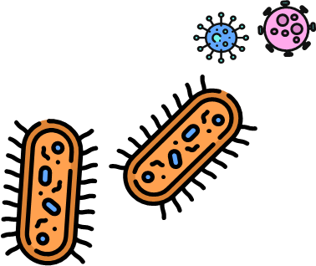
Artikel 1. Was sind Viren und Bakterien?
1 Minute

Slide 95
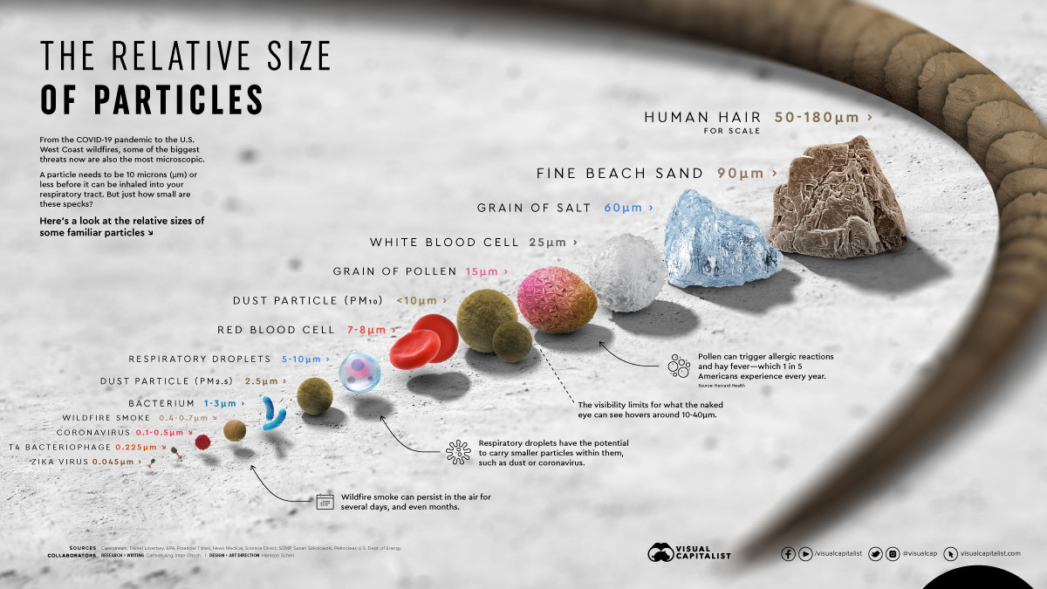
Artikel 1. Viren und Bakterien
3 Minuten
Viren und Bakterien sind Infektionserreger, die so klein sind, dass sie nur unter dem Mikroskop betrachtet werden können. Sowohl Viren als auch Bakterien sind in der Regel kleiner als menschliche Zellen. Eine Skala von einem menschlichen Haar bis hinunter zu einem Virus ist unten dargestellt. Viren sind in der Regel kleiner als Bakterien.

Slide 96
Artikel 1 Viren und Bakterien
3 Minuten
Bakterien und Viren verursachen nicht immer Krankheiten. Tatsächlich verursachen über 70 % der Bakterien keine Krankheiten und können für uns unglaublich nützlich sein. Einige Bakterien verwandeln zum Beispiel Milch in Joghurt. Es gibt auch Billionen von Bakterien, die in unserem Darm, unserer Haut oder unserem Mund leben und uns helfen, Nahrung zu verdauen und andere Bakterien abzutöten.

Slide 97
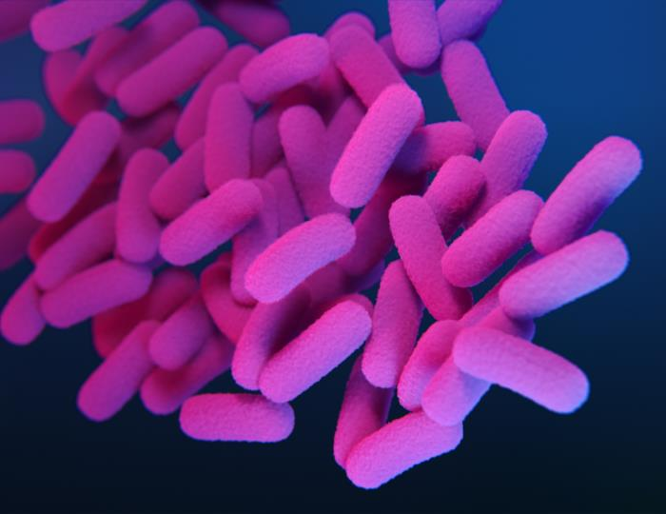
Artikel 1 Viren und Bakterien
3 Minuten
Bestimmte Arten von Bakterien und Viren, sogenannte Krankheitserreger, können jedoch Infektionen verursachen. Bei einer Infektion schädigen Krankheitserreger die Zellen in unserem Körper, was zu Symptomen wie Fieber oder Halsschmerzen führen kann. Wir können fast überall mit diesen Krankheitserregern in Kontakt kommen - sei es auf Oberflächen, die wir berühren, in Lebensmitteln, die wir essen, in der Luft, die wir atmen, oder in den Körperflüssigkeiten anderer Menschen.
Virus
Bacteria

Slide 98
Bewertung: Quiz
7 Minuten
Viren sind in der Regel kleiner als Bakterien. (Wahr/Falsch)
70% der Bakterien verursachen schwere Krankheiten. (Wahr/Falsch)
Einige Bakterien sind für den Menschen nützlich und helfen uns (Wahr/Falsch)
Krankheitserreger können beim Menschen Infektionen und Krankheiten verursachen (Wahr/Falsch)

Slide 99
Bewertung: Quiz (Antworten)
Wahr! Viren sind immer fast kleiner als Bakterien – und sowohl Viren als auch Bakterien sind weitaus kleiner als menschliche Zellen. Sie sind alle zu klein, um mit bloßem Auge gesehen zu werden. Manche Viren sind so klein, dass sie tatsächlich Bakterien infizieren können!
Falsch. 70% der Bakterien verursachen keine Krankheiten - diese Bakterien können sogar für uns nützlich sein, wie die, die in unserem Darm leben oder Milch in Joghurt verwandeln.
Wahr! Wir haben Billionen von Bakterien, die in unserem Darm, Magen, auf unserer Haut leben... Die Bakterien in unserem Darm helfen uns, bestimmte Lebensmittel effektiver zu digitalisieren, und helfen uns sogar, bestimmte Nährstoffe aus der Nahrung zu gewinnen, die wir sonst nicht bekommen würden!
Wahr! Nicht alle Bakterien und Viren verursachen Krankheiten, aber die, die es tun, werden unter dem Begriff "Krankheitserreger" zusammengefasst.

Slide 100
Artikel 2 Das Immunsystem
3 Minuten
Unser Immunsystem besteht aus Zellen, die als weiße Blutkörperchen bezeichnet werden, wie B-Zellen und T-Zellen. Diese Zellen zirkulieren im Körper, oft in unserem Blut, um Eindringlinge wie Viren und Bakterien zu erkennen und abzutöten. Unsere weißen Blutkörperchen schützen uns vor Krankheiten.
Virus
Weiße Blutkörperchen
Bakterien
Weiße Blutkörperchen

Slide 101
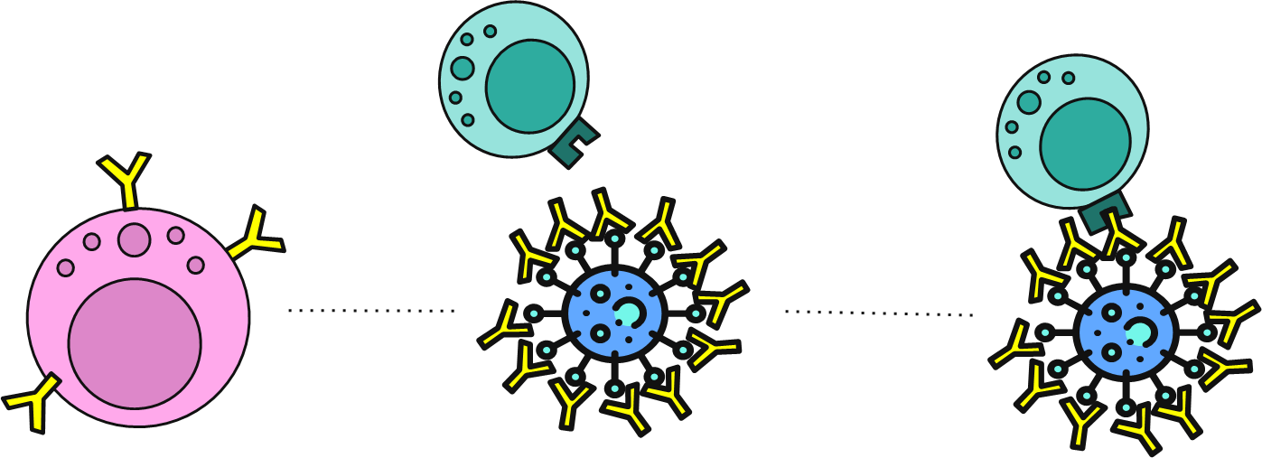
Artikel 2 Das Immunsystem
3 Minuten
Sobald unsere weißen Blutkörperchen einmal mit einem bestimmten Virus oder Bakterium in Berührung gekommen sind, sind sie in der Lage, sich daran zu erinnern. Das bedeutet, dass es in Zukunft, wenn das Virus oder die Bakterien wieder beginnen, unseren Körper zu infizieren, keine Verzögerung für unsere weißen Blutkörperchen gibt, um ihre spezifische Reaktion zu entwickeln. Stattdessen werden schnell weiße Blutkörperchen eingesetzt, um die Infektion einzudämmen. Diese schnelle Reaktion bedeutet, dass wir weniger krank werden. Dies wird als Entwicklung einer Immunität gegen einen Krankheitserreger beschrieben.

Slide 102
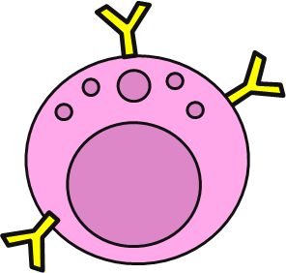
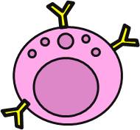
Artikel 2 Das Immunsystem
5 minutes
Wenn unsere Immunzellen auf Krankheitserreger treffen, denen unser Körper noch nie begegnet ist, können unsere weißen Blutkörperchen überfordert werden und wir können sehr krank werden. Wenn unser Immunsystem jedoch bereits mit diesem Erreger in Berührung gekommen ist und wir bereits eine Immunität dagegen entwickelt haben, sind unsere weißen Blutkörperchen besser darauf vorbereitet, ihn erfolgreich abzuwehren. Diese Immunität bedeutet, dass wir nicht so krank werden, wie beim ersten Kontakt mit dem Erreger. Es bedeutet auch, dass es weniger wahrscheinlich ist, dass wir die Krankheit auf andere um uns herum übertragen. Immunität hält oft nicht ein Leben lang an. Im Laufe der Zeit verändern sich Krankheitserreger, und wenn wir also auf ein Virus oder Bakterium treffen, das sich seit unserer letzten Begegnung stark verändert hat, sind wir möglicherweise weniger gut darin, es zu erkennen und daher abzuwehren. Auch unser Immunsystem altert und wird mit der Zeit immer weniger gut darin, Krankheitserreger zu erkennen.

Slide 103
Bewertung: Quiz
5 Minuten
Immunität gegen eine Krankheit bedeutet, dass wir schon einmal daran erkrankt sind, und wenn wir ihr das nächste Mal begegnen, werden wir nicht so krank, weil unsere weißen Blutkörperchen bereit sind, sie zu bekämpfen. (Wahr/Falsch)
Es ist weniger wahrscheinlich, dass Sie eine Krankheit auf andere übertragen, wenn Sie eine Immunität dagegen entwickelt haben. (Wahr/Falsch)
Die Immunität gegen einen Krankheitserreger hält immer ein Leben lang an. (Wahr/Falsch)

Slide 104
Bewertung: Quiz (Antworten)
Wahr! Gedächtnisweiße Blutkörperchen entwickeln sich, nachdem wir auf Krankheitserreger gestoßen sind. Sie wandern in unserem Körper herum und werden beim nächsten Auftreten des Erregers schnell reaktiviert, um sicherzustellen, dass wir nicht so krank durch die Infektion werden.
Wahr! Immunität gegen eine Krankheit bedeutet, dass unser Immunsystem in der Lage ist, sie beim nächsten Mal schneller einzudämmen. Das bedeutet, dass der Erreger keine schwere Erkrankung verursachen kann und die Wahrscheinlichkeit, dass wir die Krankheit auf andere um uns herum übertragen, geringer ist.
Falsch. Die Immunität kann in einigen Fällen unser ganzes Leben lang anhalten, aber oft altern unsere Gedächtniszellen und werden mit der Zeit weniger effektiv bei der Bekämpfung der Krankheit.

Slide 105
Artikel 3. Was sind Impfstoffe und wie wirken sie?
3 Minuten
Wie wir gerade gesehen haben, ermöglicht uns die Exposition gegenüber einem Virus oder Bakterium in der Regel, eine Immunität in Form von weißen Gedächtnisblutkörperchen zu entwickeln, die uns in Zukunft schnell schützen können, wenn wir auf dasselbe Virus oder Bakterium treffen, ohne krank zu werden. Wenn unser Immunsystem jedoch zum ersten Mal mit diesem Virus oder Bakterium in Berührung kommt, können wir sehr krank werden. In einigen Fällen können diese Symptome sehr schwerwiegend sein und schwerwiegende Folgen haben.

Slide 106
Artikel 3. Was sind Impfstoffe und wie wirken sie?
3 Minuten
Eine Impfung ist der sicherste Weg, um Immunität gegen einen Krankheitserreger zu erlangen, dem Ihr Körper noch nicht begegnet ist.
Impfstoffe enthalten eine harmlose Form des Erregers, der die Krankheit verursacht, gegen die Sie geschützt oder immunisiert werden. Dies kann ein totes oder sehr geschwächtes Bakterium oder Virus sein oder ein Teil eines Bakteriums oder Virus, der die Zellen Ihres Körpers nicht angreifen kann. Wenn die Zellen in Ihrem Immunsystem damit konfrontiert werden, entwickeln sie spezifische weiße Blutkörperchen gegen den Erreger. Da nur eine harmlose Form des Erregers im Impfstoff enthalten ist, kann er Ihre Zellen nicht zerstören oder Sie sehr krank machen, aber Sie erhalten eine Immunität gegen den Erreger, die Sie vor einer schweren Erkrankung schützen kann, wenn Sie ihm in Zukunft begegnen.

Slide 107
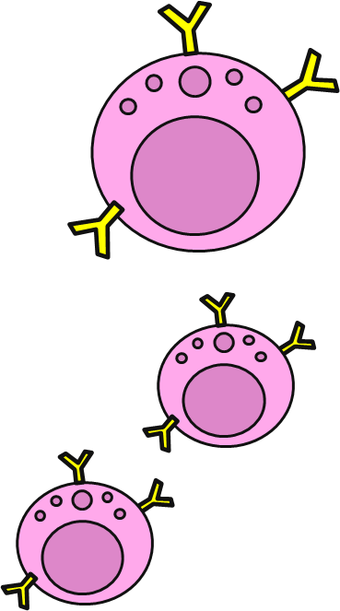
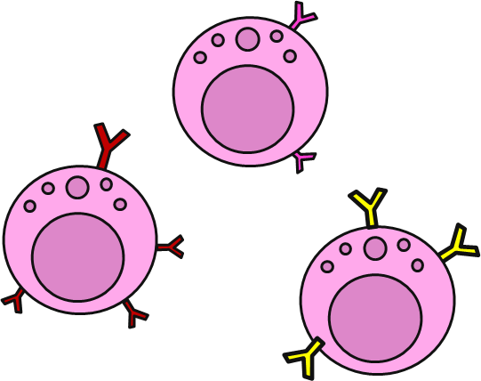
Artikel 3. Was sind Impfstoffe und wie wirken sie?
3 Minuten
Forscher untersuchen Viren und Bakterien lange, bevor sie die wichtigsten Inhaltsstoffe für den Impfstoff auswählen. Manchmal handelt es sich dabei um Proteine von der Außenseite der Erreger. Manchmal töten sie die Bakterien oder Viren ab, so dass nur noch die äußere Hülle des Virus oder der Bakterien übrig bleibt. Diese ausgewählten Teile von Viren oder Bakterien können keine Krankheit verursachen, aber sie können von unserem Immunsystem erkannt werden, um unsere spezifischen Abwehrkräfte und Gedächtnis-weißen Blutkörperchen aufzubauen.

Slide 108
Artikel 3. Was sind Impfstoffe und wie wirken sie?
5 Minuten
Impfstoffe enthalten einige verschiedene Inhaltsstoffe, um sicherzustellen, dass sie in der Lage sind, eine Reaktion unseres Körpers auszulösen, und dass sie über ihre gesamte Haltbarkeit wirksam und stabil bleiben. Dies sind die Inhaltsstoffe, aus denen ein Impfstoff besteht:
Wasser
Die Hauptzutat.
Konservierungsstoffe und Stabilisatoren Aufrechterhaltung der Impfstoffqualität, sichere Lagerung und Vermeidung von Kontamination.
Arzneistoff
Eine sehr kleine Menge einer harmlosen Form des Bakteriums oder Virus, gegen das Sie immunisieren.
Adjuvans
Helfen Sie dem Impfstoff, besser zu wirken, indem Sie eine stärkere Immunantwort auf den Impfstoff erzeugen. Nur in einigen Impfstoffen enthalten. Stellt in den sehr geringen Mengen keine Gesundheitsgefahr dar.
Restspuren
…der Substanzen, die bei der Herstellung von Impfstoffen verwendet wurden, gemessen als Teile pro Million oder Milliarde in den endgültigen Impfstoffen.

Slide 109
Wasser Die Hauptzutat.
Konservierungsstoffe und Stabilisatoren
Aufrechterhaltung der Impfstoffqualität, sichere Lagerung und Vermeidung von Kontamination.
Arzneistoff
Eine sehr kleine Menge einer harmlosen Form des Bakteriums oder Virus, gegen das Sie immunisieren.
Adjuvans
Helfen Sie dem Impfstoff, besser zu wirken, indem Sie eine stärkere Immunantwort auf den Impfstoff erzeugen. Nur in einigen Impfstoffen enthalten. Stellt in den sehr geringen Mengen keine Gesundheitsgefahr dar.
Restspuren
…der Substanzen, die bei der Herstellung von Impfstoffen verwendet wurden, gemessen als Teile pro Million oder Milliarde in den endgültigen Impfstoffen.

Slide 110
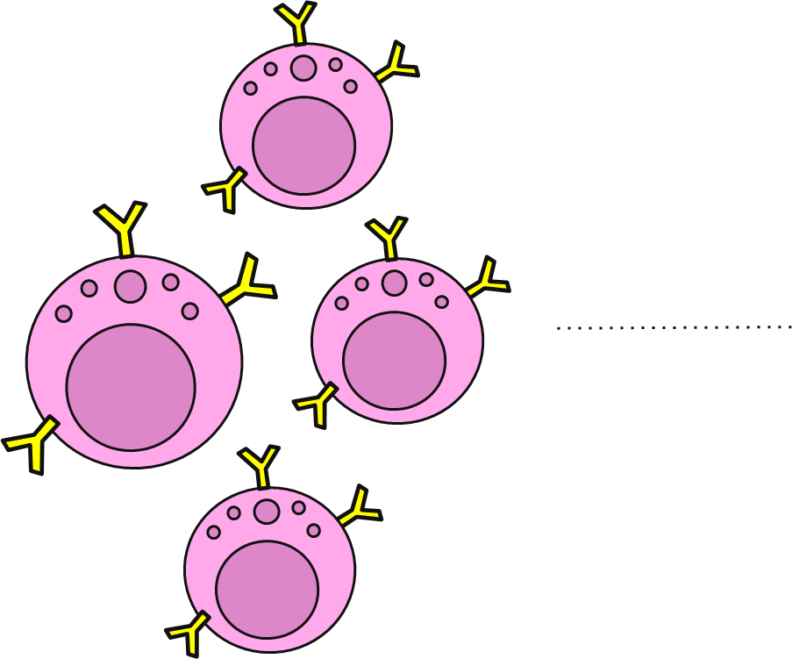
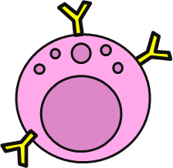
Artikel 3. Was sind Impfstoffe und wie wirken sie?
3 Minuten
Das heißt, wenn Ihre Immunzellen das nächste Mal mit dem Virus oder den Bakterien in Berührung kommen, z. B. wenn jemand in Ihrer Nähe hustet oder niest, können Ihre weißen Blutkörperchen sofort Antikörper produzieren, um das Virus oder die Bakterien einzudämmen, eine schwere Infektion zu verhindern und Sie vor einer Erkrankung zu bewahren. Abgesehen davon, dass Sie nicht krank werden, ist es auch weniger wahrscheinlich, dass Sie die Krankheit an andere in Ihrer Umgebung weitergeben.

Slide 111
Artikel 3. Was sind Impfstoffe und wie wirken sie?
3 Minuten
Da die Immunität oft nicht lebenslang anhält, benötigen wir je nach Erreger, den wir bekämpfen wollen, im Laufe unseres Lebens möglicherweise mehr als eine Impfdosis. Diese "Booster"-Impfdosen stimulieren unsere spezifischen weißen Blutkörperchen und sorgen dafür, dass sie in unserem Immunsystem weiterhin aktiv sind. Im nächsten Abschnitt wird der Impfplan erläutert, der in jedem Land festgelegt wurde, um uns vor den wichtigsten durch Impfung vermeidbaren Krankheiten zu schützen.

Slide 112
Bewertung: Quiz
7 minutes
Impfstoffe regen Ihr Immunsystem an, weiße Blutkörperchen im Gedächtnis zu produzieren (Wahr/Falsch)
Impfstoffe enthalten den gesamten Erreger, um Ihr Immunsystem zu stimulieren. (Wahr/Falsch)
Die Hauptbestandteile von Impfstoffen sind Konservierungsstoffe und Stabilisatoren. (Wahr/Falsch)
Auffrischungsimpfungen sind nur für Menschen mit schwachem Immunsystem geeignet. (Wahr/Falsch)
Es ist weniger wahrscheinlich, dass Sie eine Krankheit auf andere übertragen, wenn Sie eine Immunität dagegen entwickelt haben. (Wahr/Falsch)

Slide 113
Bewertung: Quiz (Antworten)
Wahr! Impfstoffe stimulieren Ihre weißen Blutkörperchen und setzen sie einem bestimmten Krankheitserreger aus, der weiße Blutkörperchen erzeugt, die für diesen Erreger spezifisch sind.
Falsch. Impfstoffe enthalten nie den gesamten Erreger. Entweder wurde der Erreger vorher abgetötet oder es ist nur ein kleines Fragment des Erregers im Impfstoff enthalten.
Falsch. Der Hauptbestandteil von Impfstoffen ist Wasser. Konservierungsstoffe und Stabilisatoren werden einigen Impfstoffen bei Bedarf zugesetzt, machen aber nur eine sehr geringe Menge des Gesamtimpfstoffs aus.
Falsch. Bei vielen Krankheiten benötigt jeder eine Auffrischungsdosis, um sicherzustellen, dass er das Gedächtnis der weißen Blutkörperchen aufrechterhalten und immun gegen die Krankheit bleiben kann. Mehr dazu erfahren wir im nächsten Abschnitt des Kurses.
Wahr! Da Sie nach der Impfung nicht schwer erkranken, ist die Wahrscheinlichkeit, dass Sie die Krankheit auf andere übertragen können, weitaus geringer, wenn Sie sich infiziert haben oder mit dem Erreger in Kontakt gekommen sind.

Slide 114
Artikel 4. Wie werden Sicherheit und Wirksamkeit von Impfstoffen bewertet und überwacht?
2 Minuten
Es gibt viele Phasen, die ein potenzieller Impfstoff (ein sogenannter Impfstoffkandidat) durchlaufen muss, bevor er zugelassen und beim Menschen eingesetzt werden kann. Jeder Impfstoff durchläuft diese Tests, die auch als Studien bezeichnet werden, bevor er zugelassen wird. Die Ergebnisse dieser Studien werden für jedermann zur Überprüfung veröffentlicht und immer von wissenschaftlichen Forschern sowie unabhängigen Experten überprüft, um sicherzustellen, dass es keine Voreingenommenheit im Entscheidungsprozess gibt. Sobald ein Impfstoff zugelassen wurde, unterliegt er einer kontinuierlichen Sicherheitsüberwachung, um sicherzustellen, dass er weiterhin sicher und wirksam bei der Vorbeugung von Krankheiten ist.

Slide 115
Artikel 4. Wie werden Sicherheit und Wirksamkeit von Impfstoffen bewertet und überwacht?
5 Minuten
Step 1: Studien in kleinem Maßstab
Step 2: Nicht-klinische In-vitro-Studien
Step 3: Nicht-klinische In-vivo-Studien
Diese Studien finden in Laboren statt, wenn Forscher versuchen, vielversprechende neue Impfstoffkandidaten zu finden. Dabei handelt es sich nicht um Zellen, Tiere oder Menschen.
Besteht der Impfstoffkandidat die ersten Studien, wird er in Zellen getestet, die in Labors gezüchtet werden.
Wenn es in diesen Zellen sicher und wirksam ist, wird es an Labortieren wie Mäusen oder Kaninchen getestet.
Was wird bewertet?
Vielversprechende Aktivität: Hat der Impfstoffkandidat das Potenzial, vor der Krankheit zu schützen?
Skalierbarkeitspotenzial: Könnte der Impfstoffkandidat in großen Mengen schnell produziert werden?
Sicherheit: Ist der Wirkmechanismus sicher??
Lagerung: Welche Lagerungsbedingungen müsste der Impfstoff erfüllen?
Vielversprechende Aktivität: Löst der Impfstoffkandidat die gewünschte Immunantwort aus?
Sicherheit: Ist der Impfstoffkandidat sicher für menschliche Zellen?
Vielversprechende Tätigkeit: Löst der Impfstoffkandidat die gewünschte Immunantwort aus? Schützt der Impfstoff vor Krankheiten bei Tieren?
Sicherheit: Ist der Impfstoffkandidat sicher? Verursacht es irgendwelche Nebenwirkungen? Wie ernst sind diese?
Dosis-Bereich: Welche Dosierung des Wirkstoffs ist am besten geeignet, um eine Immunität zu entwickeln und gleichzeitig sicher zu bleiben?

Slide 116
Artikel 4. Wie werden Sicherheit und Wirksamkeit von Impfstoffen bewertet und überwacht?
5 Minuten
Step 4: Klinische Phase-I-Studien
Step 5: Klinische Phase-II-Studien
Step 6: Klinische Phase-III-Studien
Diese Studien umfassen in der Regel weniger als hundert und bewerten einen sicheren Dosierungsbereich und identifizieren mögliche Nebenwirkungen.
Diese Studien umfassen Hunderte von Freiwilligen und bewerten Impfstoffe, die sich in Phase I als sicher erwiesen haben.
An diesen Studien nehmen Tausende von Freiwilligen teil und es werden Impfstoffe untersucht, die sich in Phase II als sicher erwiesen haben.
Was wird bewertet?
Sicherheit: Ist der Impfstoffkandidat sicher? Verursacht es irgendwelche Nebenwirkungen? Wie ernst sind diese?
Zeitplan: Wie viele Impfdosen müssen verabreicht werden und in welchem Alter?
Dosis-Bereich: Welche Dosierung des Wirkstoffs ist am besten geeignet, um eine Immunität zu entwickeln und gleichzeitig sicher zu bleiben?
Sicherheit: Ist der Impfstoffkandidat sicher? Verursacht es irgendwelche Nebenwirkungen? Wie ernst sind diese?
Zeitplan: Wie viele Impfdosen müssen verabreicht werden und in welchem Alter?
Dosis-Bereich: Welche Dosierung des Wirkstoffs ist am besten geeignet, um eine Immunität zu entwickeln und gleichzeitig sicher zu bleiben?
Sicherheit: Ist der Impfstoffkandidat sicher? Verursacht es irgendwelche Nebenwirkungen? Wie ernst sind diese?
Wirksamkeit: Wie gut schützt der Impfstoffkandidat vor einer Erkrankung?
Konsistenz der Chargen: Wird jeder Impfstoff gleich hergestellt?

Slide 117
Artikel 4. Wie werden Sicherheit und Wirksamkeit von Impfstoffen bewertet und überwacht?
5 Minuten
Step 7: Bewertung & Entscheidung
Step 8: Kommerzielle Fertigung
Step 9: Kontinuierliche Überwachung
Unabhängige Aufsichtsbehörden bewerten die Sicherheit und Wirksamkeit des Impfstoffs anhand der Studien und entscheiden, ob er zugelassen werden soll.
Die Produktion wird hochgefahren, um Impfdosen auf industriellem Niveau herzustellen.
Während ihres gesamten Lebens werden Impfstoffe regelmäßig überwacht und getestet, um sicherzustellen, dass ihr Sicherheitsprofil akzeptabel bleibt.
Was wird bewertet?
Sicherheit: Ist der Impfstoffkandidat sicher? Verursacht es irgendwelche Nebenwirkungen? Wie ernst sind diese?
Wirksamkeit: Wie gut schützt der Impfstoffkandidat vor einer Erkrankung?
Konsistenz der Chargen: Ist jeder Impfstoff, den wir herstellen, gleich?
Sicherheit: Ist der Impfstoff sicher? Verursacht es irgendwelche Nebenwirkungen? Wie ernst sind diese?
Konsistenz der Chargen: Ist jeder Impfstoff, den wir herstellen, gleich?
Sicherheit: Ist der Impfstoff sicher? Verursacht es irgendwelche Nebenwirkungen? Wie ernst sind diese?
Konsistenz der Chargen: Ist jeder Impfstoff, den wir herstellen, gleich?
Wirksamkeit: Wie gut schützt der Impfstoff vor Krankheit und Ausbreitung?

Slide 118
Bewertung: Quiz
5 Minuten
Die Sicherheit wird in jeder Phase der Impfstoffentwicklung bewertet. (Wahr/Falsch)
Der erste Schritt in der Impfstoffentwicklung besteht darin, den Impfstoffkandidaten an Tieren zu testen. (Wahr/Falsch)
In der Regel, wie viele Freiwillige an klinischen Phase-II-Studien beteiligt sind?
Hunderte
Unter hundert
Tausende
Impfstoffe werden nach ihrer Zulassung während ihrer gesamten Haltbarkeitsdauer auf ihre Sicherheit und Wirksamkeit überwacht. (Wahr/Falsch)

Slide 119
Bewertung: Quiz
Wahr! Sicherheit ist ein unglaublich wichtiger Aspekt bei der Entwicklung von Impfstoffen. Impfstoffe werden von Beginn ihrer Forschung an auf ihre Sicherheit hin bewertet. Die Sicherheitsüberwachung wird in jeder Phase der Entwicklung und nach der Zulassung und dem Einsatz in der Bevölkerung fortgesetzt.
Falsch. Impfstoffkandidaten werden zunächst in kleinen Studien und dann in im Labor gezüchteten Zellen erforscht. Sobald sie sich in diesen beiden Umgebungen als sicher erwiesen haben, werden sie an Tieren getestet, um die Sicherheit und Wirksamkeit weiter zu bewerten.
Hunderte. In der Regel sind weniger als hundert Freiwillige an klinischen Phase-I-Studien beteiligt. An klinischen Phase-II-Studien sind Hunderte beteiligt, an Phase-II-Studien Tausende.
Wahr! Die Impfstoffe werden weiterhin überwacht und es werden weiterhin Daten über ihr Sicherheitsprofil und ihre Wirksamkeit bei der Vorbeugung von Krankheiten gesammelt. Diese Daten werden von Wissenschaftlern und unabhängigen Experten überprüft, die dann die Ergebnisse veröffentlichen oder Regierungen bei Bedarf beraten können.

Slide 120
WEITERE KRANKHEITEN

Slide 121
Artikel 5. MMR
3 Minuten
Die MMR-Impfung schützt vor drei Krankheiten: Masern, Mumps und Röteln. Diese Krankheiten betreffen typischerweise Kinder, können aber auch bei Erwachsenen auftreten. Diese drei Krankheiten sind sehr ansteckend und verursachten vor der Einführung der Impfung schwere Komplikationen und Todesfälle, oft bei Kindern. Die Impfung hat Masern, Mumps und Röteln sehr erfolgreich auf sehr niedrige Zahlen reduziert. Die Impfquoten schwankten jedoch im Laufe der Jahre, und wir haben in den letzten Jahren einen deutlichen Anstieg der Masernfälle festgestellt, da die Impfraten über einen längeren Zeitraum niedriger waren. Daher ist es sehr wichtig, sicherzustellen, dass der Schutz vor Masern, Mumps und Röteln durch die Impfung erhalten bleibt. Da Masern sehr ansteckend sind, können sich Masern in Gefängnissen schnell und einfach ausbreiten, daher ist eine Impfung sehr wichtig, um Ausbrüche zu verhindern.

Slide 122
Artikel 5. MMR
Masern
3 Minuten
Die Krankheit: Masern
Was sind die Ursachen? Ein Virus namens Masern-Morbillivirus.
Wie fühlt es sich an? Menschen, die an Masern erkrankt sind, können hohes Fieber, eine laufende oder verstopfte Nase, Niesen und Husten, rote, wunde und tränende Augen, weiße Flecken auf der Innenseite des Mundes und einen Ausschlag haben, der sich vom Gesicht und hinter den Ohren auf den Rest des Körpers ausbreitet.
Wie sieht eine schwere Erkrankung aus? Menschen, die sehr an Masern erkrankt sind, können Lungeninfektionen (Lungenentzündung), Gehirn- oder Nervensysteminfektionen (Meningitis) entwickeln, erblinden oder Krampfanfälle haben. In diesen Fällen können Menschen an Masern sterben. Etwa 1 von 5000 Menschen, die mit Masern infiziert sind, stirbt.
Wie verbreitet es sich? Masern sind sehr ansteckend, d.h. sie können sich sehr schnell und leicht durch Kontakt mit Husten oder Niesen einer infizierten Person oder durch längeren Aufenthalt auf engem Raum mit einer infizierten Person verbreiten.

Slide 123
Artikel 5. MMR
Masern
3 Minuten
Wer ist gefährdet, sich anzustecken? Ungeimpfte Kinder und Erwachsene oder Menschen mit schweren Langzeiterkrankungen.
Warum ist das in Gefängnissen wichtig? Aufgrund der beengten Wohnverhältnisse (z. B. gemeinsame Zellen) und der schlechten Belüftung können sich Infektionen, die sich über die Luft verbreiten, wie z. B. Masern, in Gefängnissen sehr schnell ausbreiten.
Welche Impfstoffe gibt es gegen Masern? Die Masernimpfung wird in der Regel mit Mumps und Röteln in einem kombinierten Impfstoff verabreicht, der als MMR bekannt ist.
Wie wirksam ist der Impfstoff? Die Impfung ist zu etwa 96 % wirksam gegen Masern. Das MMR-Impfschema erforderte in der Regel zwei Dosen.
Wie sicher ist der Impfstoff? Der MMR-Impfstoff ist ein sehr sicherer Impfstoff. Häufige Nebenwirkungen sind Rötung, Härte oder Schwellung an der Stelle, an der die Nadel eingesetzt wurde, und gelegentlich Fieber oder Hautausschlag. Es gibt keine Berichte über schwerwiegende Nebenwirkungen des MMR-Impfstoffs, abgesehen von dem Risiko einer schweren allergischen Reaktion (Anaphylaxie), das unglaublich selten ist (schätzungsweise etwa eins zu einer Million).
Wussten Sie schon?
Masern sind eine der ansteckendsten Krankheiten, die wir kennen. Im Durchschnitt überträgt eine infizierte Person die Krankheit auf 9 von 10 Personen in ihrer Umgebung.

Slide 124
Artikel 5. MMR
Mumps
3 Minuten
Die Krankheit: Mumps
Was sind die Ursachen? Ein Virus namens Mumps-Orthorubulavirus.
Wie fühlt es sich an? Menschen, die Mumps haben, können Fieber, Kopfschmerzen, Gelenkschmerzen oder schmerzhafte Schwellungen an der Seite ihres Gesichts unter den Ohren haben. Einige Menschen, die infiziert sind, zeigen keine Symptome.
Wie sieht eine schwere Erkrankung aus? Menschen, die sehr krank sind, können Meningitis, Bauchspeicheldrüsenentzündung, Schwellung der Hoden und niedrige Spermienzahl bei Männern sowie Taubheit entwickeln. In diesen Fällen können Menschen an Mumps sterben.
Wie verbreitet es sich? Mumps kann sich durch Kontakt mit Husten oder Niesen infizierter Personen und durch längeren Aufenthalt in geschlossenen Räumen mit einer infizierten Person verbreiten.

Slide 125
Artikel 5. MMR
Mumps
3 Minuten
Wer ist gefährdet, sich anzustecken? Kinder und Erwachsene, die nicht gegen Mumps geimpft sind.
Warum ist das in Gefängnissen wichtig? Aufgrund der beengten Wohnverhältnisse (z. B. gemeinsame Nutzung von Zellen) und der schlechten Belüftung in Gefängnissen können sich Infektionen, die sich über die Luft verbreiten, wie z. B. Mumps, in Gefängnissen sehr schnell verbreiten.
Welche Impfstoffe gibt es gegen Mumps? Die Mumps-Impfung wird in der Regel gleichzeitig mit der Masern-, Mumps- und Rötelnimpfung als MMR-Impfung verabreicht.
Wie wirksam ist der Impfstoff? Die Impfung ist zu etwa 86 % wirksam bei der Vorbeugung von Mumps. Das MMR-Impfschema erforderte in der Regel zwei Dosen.
Wie sicher ist der Impfstoff? Der MMR-Impfstoff ist ein sehr sicherer Impfstoff. Häufige Nebenwirkungen sind Rötung, Härte oder Schwellung an der Stelle, an der die Nadel eingesetzt wurde, und sehr selten vorübergehende Schwellungen hinter den Ohren (1% der Fälle). Es gibt keine Berichte über schwerwiegende Nebenwirkungen des MMR-Impfstoffs, abgesehen von dem Risiko einer schweren allergischen Reaktion (Anaphylaxie), das unglaublich selten ist (schätzungsweise etwa eins zu einer Million).
Wussten Sie schon?
Mumps befällt bei Männern häufig die Hoden - in der Regel verursacht sie eine abnormale Schwellung eines Hodens, aber manchmal sind auch beide betroffen.

Slide 126
Artikel 5. MMR
Röteln
3 Minuten
Die Krankheit: Röteln.
Was sind die Ursachen? Ein Virus namens Rubivirus rubellae
Wie fühlt es sich an? Menschen, die Röteln haben, haben in der Regel einen fleckigen Hautausschlag, der sich vom Gesicht und hinter den Ohren bis zum Hals und Körper ausbreitet. Sie können auch Gelenkschmerzen, hohes Fieber, Husten, Niesen, Kopfschmerzen und Halsschmerzen haben.
Wie sieht eine schwere Erkrankung aus? Menschen, die sehr stark an Röteln erkranken, können Gehirnentzündungen und Bluterkrankungen haben. Wenn sich Schwangere in der Frühschwangerschaft mit Röteln infizieren, führt dies mit hoher Wahrscheinlichkeit zu schweren Schäden am Fötus.
Wie verbreitet es sich? Röteln können sich durch Kontakt mit Husten oder Niesen infizierter Personen und durch längeren Aufenthalt in geschlossenen Räumen mit einer infizierten Person verbreiten.

Slide 127
Artikel 5. MMR
Röteln
3 Minuten
Wer ist gefährdet, sich anzustecken? Ungeimpfte Kinder und Erwachsene. Ungeimpfte Schwangere haben ein hohes Risiko, ihren Fötus zu schädigen, wenn sie sich mit Röteln infizieren.
Warum ist das in Gefängnissen wichtig? Aufgrund der beengten Wohnverhältnisse (z. B. gemeinsame Zellen) und der schlechten Belüftung in den Gefängnissen können sich Infektionen, die sich über die Luft ausbreiten, wie z. B. Röteln, in den Gefängnissen sehr schnell ausbreiten.
Welche Impfstoffe gibt es gegen Röteln? Die Rötelnimpfung wird in der Regel gleichzeitig mit der Masern-, Mumps- und Rötelnimpfung als MMR-Impfung verabreicht.
Wie wirksam ist der Impfstoff? Die Impfung ist zu etwa 89 % wirksam bei der Vorbeugung von Röteln. Das MMR-Impfschema erforderte in der Regel zwei Dosen.
Wie sicher ist der Impfstoff? Der MMR-Impfstoff ist ein sehr sicherer Impfstoff. Häufige Nebenwirkungen sind Rötung, Verhärtung oder Schwellung an der Stelle, an der die Nadel eingedrungen ist, und sehr selten vorübergehende Gelenkschmerzen und Schwellungen (1% der Fälle). Es gibt keine Berichte über schwerwiegende Nebenwirkungen des MMR-Impfstoffs, abgesehen von dem Risiko einer schweren allergischen Reaktion (Anaphylaxie), das unglaublich selten ist (schätzungsweise etwa eins zu einer Million).
Wussten Sie schon?
Röteln werden in manchen Zusammenhängen auch als "Masern" bezeichnet - nicht wegen einer Assoziation mit Deutschland, sondern das Wort "Deutsch" kommt von "germanus", was "ähnlich" bedeutet. Der Hautausschlag von Röteln ähnelt dem von Masern, aber es handelt sich um unterschiedliche Krankheiten.

Slide 128
Artikel 6. Diphtherie, Keuchhusten und Tetanus
3 Minuten
Die Impfung gegen Diphtherie, Keuchhusten und Tetanus wird häufig in einem Kombinationsimpfstoff verabreicht. Im Kindesalter können dem Kombinationsimpfstoff auch andere Impfstoffe wie Haemophilus influenzae (Hib), Hepatitis B und Polio beigefügt werden.
Diphtherie und Keuchhusten können sich in Gefängnissen aufgrund der schlechten Belüftung und der beengten Verhältnisse dort leicht ausbreiten. Tetanus kann leicht durch unsaubere Nadeln oder offene Wunden übertragen werden, was in Gefängnissen leicht vorkommen kann.
Im Folgenden werden wir mehr über diese Krankheiten erfahren.

Slide 129
Artikel 6. Diphtherie, Keuchhusten und Tetanus
3 Minuten
Diphtherie
Die Krankheit: Diphtherie.
Was verursacht sie? Ein Bakterium namens Corynebacterium diphtheriae.
Wie fühlt sie sich an? Menschen, die an Diphtherie erkrankt sind, haben hohes Fieber, Halsschmerzen, geschwollene Drüsen im Hals, Schwierigkeiten beim Atmen und Schlucken und einen dicken grau-weißen Belag auf Hals, Nase und Zunge. Diphtherie kann auch eitrige Bläschen und Geschwüre verursachen.
Wie sieht eine schwere Erkrankung aus? Menschen, die schwer an Diphtherie erkrankt sind, können gelähmt werden, was zu Atem- und Schluckbeschwerden führt. In diesen Fällen können die Betroffenen an Diphtherie sterben.
Wie wird sie verbreitet? Diphtherie wird durch Husten und Niesen sowie durch das gemeinsame Benutzen von Tassen, Tellern, Besteck, Kleidung oder Bettzeug mit einer infizierten Person übertragen.

Slide 130
Artikel 6. Diphtherie, Keuchhusten und Tetanus
3 Minuten
Diphtherie
Wer ist gefährdet, sich anzustecken? Menschen, die unter schlechten hygienischen Bedingungen leben, und Menschen, die nicht geimpft sind, sind am meisten gefährdet, an Diphtherie zu erkranken.
Warum ist sie in Gefängnissen von Bedeutung? Aufgrund der engen Lebensbedingungen (z. B. gemeinsame Zellen) und der schlechten Belüftung in Gefängnissen können sich Infektionen, die sich über die Luft ausbreiten, wie z. B. Diphtherie, in Gefängnissen sehr schnell verbreiten.
Welche Impfstoffe gibt es gegen Diphtherie? Der Diphtherie-Impfstoff wird fast immer in Kombination mit der Tetanus-Impfung verabreicht. Er kann auch in der gleichen Impfung wie Polio, Keuchhusten, Haemophilus influenzae und Hepatitis B verabreicht werden.
Wie wirksam ist der Impfstoff? Die Impfung ist zu fast 97 % wirksam, um Diphtherie zu verhindern. Die Diphtherie-Impfung erfordert Auffrischungsimpfungen, um den Schutz aufrechtzuerhalten.
Wie sicher ist der Impfstoff? Der Diphtherie-Impfstoff ist ein sehr sicherer Impfstoff. Zu den häufigen Nebenwirkungen gehören Schmerzen an der Einstichstelle oder die Entstehung eines kleinen schmerzlosen Knotens, der mit der Zeit verschwindet. Zu den schwerwiegenden Nebenwirkungen, die als Reaktion auf jeden Impfstoff auftreten können, gehören schwere allergische Reaktionen wie Atembeschwerden. Diese sind jedoch äußerst selten (1 von 1.000.000).
Wussten Sie schon?
In einigen Ländern ist Diphtherie dank hoher Impfraten inzwischen selten geworden; dennoch kommt es immer noch regelmäßig zu Ausbrüchen, insbesondere in geschlossenen Einrichtungen wie Haftanstalten.

Slide 131
Artikel 6. Diphtherie, Keuchhusten und Tetanus
3 Minuten
Keuchhusten
Krankheit: Keuchhusten (manchmal auch als Pertussis bezeichnet)
Was verursacht sie? Ein Bakterium namens Bordetella pertussis.
Wie fühlt sich die Krankheit an? Wer Keuchhusten hat, niest und hustet und hat eine laufende Nase. Keuchhusten entwickelt sich in der Regel zu schweren Hustenanfällen, bei denen die Betroffenen nach dem Husten würgen oder erbrechen können.
Wie sieht eine schwere Erkrankung aus? Menschen, die schwer an Keuchhusten erkrankt sind, können Atemprobleme haben, eine Lungenentzündung entwickeln und das Gehirn schädigen. In diesen Fällen können die Betroffenen an Keuchhusten sterben.
Wie wird er verbreitet? Keuchhusten wird durch den Kontakt mit Husten und Niesen einer infizierten Person übertragen.

Slide 132
Artikel 6. Diphtherie, Keuchhusten und Tetanus
3 Minuten
Keuchhusten
Wer ist gefährdet, sich anzustecken? Menschen, die rauchen, Kinder, ältere Erwachsene und Menschen, die nicht geimpft sind. Am meisten gefährdet sind Babys, die zu jung sind, um geimpft zu werden.
Warum ist es in Gefängnissen wichtig? Aufgrund der engen Wohnverhältnisse und der schlechten Belüftung in Gefängnissen können sich Infektionen, die sich über die Luft ausbreiten, wie z. B. Keuchhusten, in Gefängnissen sehr schnell verbreiten.
Welche Impfstoffe gibt es gegen Keuchhusten? Es gibt zwei Arten von Impfstoffen gegen Keuchhusten - azelluläre und Ganzzellimpfstoffe. Die Keuchhustenimpfung wird in der Regel gleichzeitig mit Diphtherie und Tetanus verabreicht. Er kann auch zusammen mit Polio, Haemophilus influenzae und Hepatitis B geimpft werden.
Wie wirksam ist der Impfstoff? Beide Impfstoffe sind sehr wirksam bei der Prävention von Krankheiten. Die Wirksamkeit des verwendeten Ganzzellimpfstoffs wurde mit 94 % gegen Keuchhusten festgestellt, und der azelluläre Impfstoff dürfte ähnlich wirksam sein. Die Wirksamkeit gegen den Tod durch Keuchhusten ist sogar noch höher. Die Keuchhustenimpfung erfordert Auffrischungsimpfungen, um den Schutz aufrechtzuerhalten.
Wie sicher ist der Impfstoff? Der Keuchhustenimpfstoff ist ein sehr sicherer Impfstoff. Zu den häufigen Nebenwirkungen gehören Schmerzen an der Einstichstelle oder die Bildung eines kleinen, schmerzlosen Knotens, der mit der Zeit wieder verschwindet. Schwerwiegende Nebenwirkungen können schwere allergische Reaktionen wie Atembeschwerden sein, sind aber äußerst selten. Außerdem kann es bei etwas mehr als 1 % der Kinder nach der vierten Dosis zu einer ausgedehnten Schwellung des oberen Teils einer Gliedmaße kommen.
Wussten Sie schon?
Keuchhusten ist nach dem charakteristischen Geräusch benannt, das die Erkrankten beim Einatmen von sich geben.

Slide 133
Artikel 6. Diphtherie, Keuchhusten und Tetanus
3 Minuten
Tetanus
Krankheit: Tetanus.
Was verursacht sie? Ein Bakterium namens Clostridium tetani.
Wie fühlt sich die Krankheit an? Menschen, die mit Tetanus infiziert sind, leiden unter Kiefersperre, schmerzhaften Muskelkrämpfen, hohem Fieber, Schweißausbrüchen und schnellem Herzschlag.
Wie sieht eine schwere Erkrankung aus? Menschen, die schwer an Tetanus erkrankt sind, können aufgrund der Muskelkrämpfe Schwierigkeiten beim Atmen und Schlucken haben. In diesen Fällen können Menschen an einer Tetanusinfektion sterben.
Wie verbreitet sich die Krankheit? Tetanus kann nicht von Mensch zu Mensch übertragen werden. Er kann durch Schnitt- und Schürfwunden, Verbrennungen, Tierbisse, Piercings, Tätowierungen und Injektionen, Augenverletzungen und die Injektion kontaminierter Medikamente in den Körper gelangen.

Slide 134
Artikel 6. Diphtherie, Tetanus und Keuchhusten
3 Minuten
Tetanus
Wer ist gefährdet, sich anzustecken? Menschen, die häufig Nadeln verwenden, und Menschen, die häufig mit Erde in Berührung kommen. Menschen mit ausgedehnten Wunden oder Verbrennungen und ungeimpfte Personen sind einem Tetanus-Risiko ausgesetzt.
Warum ist das in Gefängnissen wichtig? Tetanus kann durch gemeinsamen Nadelgebrauch, der häufig in Gefängnissen auftritt, oder durch eine Infektion mit offenen Wunden auftreten. Das Injizieren von Drogen, die mit Erde vermischt wurden, um sie weiter wirken zu lassen, ist ebenfalls eine Quelle für Tetanusinfektionen in Gefängnissen.
Welche Impfstoffe gibt es gegen Tetanus? Die Tetanus-Impfung wird fast immer in Kombination mit einer Diphtherie-Impfung verabreicht. Dies liegt daran, dass beide Impfstoffe bei der Vorbeugung von Krankheiten wirksamer sind, wenn sie zusammen verabreicht werden. Es kann auch in der gleichen Impfung wie Polio, Keuchhusten, Haemophilus influenzae und Hepatitis B verabreicht werden.
Wie wirksam ist der Impfstoff? Die Impfung ist zu fast 100 % wirksam bei der Vorbeugung von Tetanus. Auffrischungsimpfungen sind erforderlich, um den Schutz vor Tetanus aufrechtzuerhalten. Wichtig ist, dass eine Tetanus-Impfung, die sehr bald nach dem Kontakt mit den Bakterien verabreicht wird, schwere Erkrankungen verhindern kann.
Wie sicher ist der Impfstoff? Die Tetanus-Impfung ist eine sehr sichere Impfung. Häufige Nebenwirkungen sind Schmerzen an der Stelle, an der die Nadel eingeführt wurde, oder die Entwicklung eines kleinen, schmerzlosen Knotens, der schließlich verschwindet. Schwerwiegende Nebenwirkungen können schwere allergische Reaktionen wie Atembeschwerden sein, sind aber unglaublich selten (normalerweise etwa 1 von 1.000.000).
Wussten Sie schon?
Tetanus wird nicht von Mensch zu Mensch übertragen und kann außerhalb des Körpers überleben. Das heißt, wenn Sie vor der Krankheit geschützt sein wollen, müssen Sie sich impfen lassen.

Slide 135
Artikel 7. Kinderlähmung
3 Minuten
Polio ist seit Tausenden von Jahren bekannt, aber die Fälle der Krankheit begannen gegen Ende des 19. Jahrhunderts zuzunehmen. In den 1950er Jahren meldeten Länder wie Großbritannien Tausende von Fällen von Kindern, die aufgrund von Polio gelähmt waren, und Hunderte von Todesfällen durch die Krankheit. Die Auswirkungen waren verheerend; Wie wir jetzt sehen werden, ist Polio eine Krankheit, die vor allem Kinder betrifft und lebenslange Komplikationen verursachen kann. Die Impfung gegen Polio hat sich als sehr wirksam erwiesen und die Häufigkeit der Krankheit deutlich verringert. In vielen Ländern existiert Polio jedoch immer noch in der Umwelt (z. B. in Wasserquellen), so dass ein kontinuierlicher Schutz durch Impfungen der Schlüssel ist, um zu verhindern, dass sich diese Krankheit erneut ausbreitet.

Slide 136
Artikel 7. Kinderlähmung
3 Minuten
Krankheit: Kinderlähmung
Was sind die Ursachen? Ein Virus namens Poliovirus.
Wie fühlt es sich an? Etwa 70% der Infizierten haben keine Symptome. Bei den 30 %, die dies tun, sind die ersten Symptome Fieber, extreme Müdigkeit, Kopfschmerzen, Erbrechen, ein steifer Nacken und Muskelschmerzen.
Wie sieht eine schwere Erkrankung aus? Einer von 200 Polio-Infizierten ist irreversibel gelähmt (meist in den Beinen). Von den Gelähmten sterben 5–10 %, wenn ihre Atemmuskulatur gelähmt wird.
Wie verbreitet es sich? Polio wird in der Regel durch Kontakt mit dem Kot einer infizierten Person übertragen. Es kann sich auch durch Tröpfchen beim Niesen oder Husten einer infizierten Person verbreiten, obwohl dies seltener vorkommt. Diejenigen, die infiziert sind, können die Krankheit bis zu sechs Wochen lang verbreiten, auch wenn sie nicht krank zu sein scheinen oder Symptome zeigen.

Slide 137
3 Minuten
Artikel 7. Kinderlähmung
Wer ist gefährdet, sich anzustecken? Polio betrifft vor allem Kinder unter 5 Jahren. Allerdings kann sich jeder ungeimpfte Mensch jeden Alters mit der Krankheit infizieren.
Warum ist das in Gefängnissen wichtig? Enge Wohnverhältnisse und schlechte Hygienemaßnahmen in Gefängnissen begünstigen die Ausbreitung von Polio.
Welche Impfstoffe gibt es gegen Polio? Es gibt zwei Impfstoffe gegen Polio, IPV und OPV genannt. Beide schützen vor Polio. IPV wird als Injektion verabreicht, während OPV als Tropfen auf die Zunge verabreicht wird.
Wie wirksam ist der Impfstoff? Drei Impfdosen werden zu 99 % wirksam sein, um Polio zu verhindern. Auffrischungsimpfungen sind erforderlich, um den Schutz vor Polio aufrechtzuerhalten.
Wie sicher ist der Impfstoff? Beide Polio-Impfstoffe gelten als sicher. Zu den häufigen Nebenwirkungen gehören Schmerzen an der Stelle, an der die Nadel eingesetzt wurde. Es gibt keine Berichte über schwerwiegende Nebenwirkungen des IPV-Impfstoffs, abgesehen von dem Risiko einer schweren allergischen Reaktion (Anaphylaxie), das unglaublich selten ist (schätzungsweise etwa eins zu einer Million)
*** OPV ist ein Impfstoff, der durch Abschwächung des Poliovirus hergestellt wird, so dass es keine Krankheit verursachen kann. In einigen sehr seltenen Fällen kann sich das Virus jedoch wieder so verändern, dass es Krankheiten verursachen kann. Dies betrifft in der Regel nicht die Person, die den Impfstoff erhalten hat - sie ist weiterhin gegen Polio geschützt und erkrankt in der Regel nicht. Es kann jedoch sein, dass diese Person das nun aktive Poliovirus mit dem Kot ausscheidet. Das bedeutet, dass sich ungeimpfte Personen, die mit den Fäkalien dieser Person in Kontakt kommen, mit Polio infizieren können. ***
Wussten Sie schon?
Polio war in der ersten Hälfte des 20. Jahrhunderts weit verbreitet. Viele berühmte Persönlichkeiten, wie der US-Präsident Franklin D. Roosevelt, die Künstlerin Frida Kahlo oder die Sängerin Joni Mitchell, litten an Kinderlähmung und hatten lebenslange Komplikationen davon.

Slide 138
Artikel 8. Pneumokokken-Erkrankung
3 Minuten
Die invasive Pneumokokken-Erkrankung wird durch eine Gruppe von über 90 Bakterien verursacht. Sie betrifft im Allgemeinen sehr junge und ältere Erwachsene. Die Impfung gegen Pneumokokken wurde erst vor kurzem (seit Mitte der 2000er Jahre) eingeführt, so dass es möglich ist, dass viele Menschen diese Impfung verpasst oder nicht erhalten haben. Da verschiedene Arten von Bakterien verschiedene Altersgruppen betreffen, unterscheiden sich die Impfstoffe, die Kindern verabreicht werden, von denen, die älteren Erwachsenen verabreicht werden. Daher ist es wichtig, dass die Menschen die richtige Pneumokokken-Impfung erhalten, die für ihr Alter empfohlen wird. In Gefängnissen kommt es wahrscheinlich zu Ausbrüchen von Pneumokokken, da die Menschen auf engstem Raum leben, oft ohne angemessene Belüftung, was bedeutet, dass sich die Bakterien leicht über die Luft oder gemeinsam genutzte Oberflächen verbreiten können. Menschen, die in Gefängnissen leben, könnten auch ein höheres Risiko für schwere Komplikationen durch eine Pneumokokken-Infektion haben, insbesondere wenn sie Vorerkrankungen haben.

Slide 139
Artikel 8. Pneumokokken-Erkrankung
3 Minuten
Krankheit: Pneumokokken-Erkrankung. Dies kann sich als Lungenentzündung, Meningitis, Blutvergiftung oder Ohrenentzündung äußern.
Was sind die Ursachen? Eine Gruppe von Bakterien namens Streptococcus pneumoniae.
Wie fühlt es sich an? Menschen können sich an verschiedenen Stellen des Körpers mit den Bakterien infizieren, was zu unterschiedlichen Symptomen und Krankheiten führt. Zu den Symptomen einer Lungenentzündung (Lungenentzündung) gehören Fieber, Schleimhusten, Kurzatmigkeit, Keuchen, Appetitlosigkeit und Körperverletzung. Bei einer Infektion des Gehirns/Nervensystems (Meningitis) können zu den Symptomen Fieber, Übelkeit, Hautausschlag, Kopfschmerzen, Schläfrigkeit und Abneigung gegen helles Licht gehören. Zu den Symptomen einer Ohrinfektion gehören Schmerzen im Ohr, Schwierigkeiten beim Hören, hohes Fieber und Ausfluss (z. B. Eiter) aus dem Ohr.
Wie sieht eine schwere Erkrankung aus? Wenn die Betroffenen nicht behandelt werden, können Lungenentzündung und Meningitis tödlich verlaufen. Auch das Bakterium Streptococcus pneumoniae kann ins Blut gelangen und zu einer Blutvergiftung, auch Sepsis genannt, führen.
Wie verbreitet es sich? Keuchhusten verbreitet sich durch Kontakt mit Husten und Niesen einer infizierten Person oder durch längeren Aufenthalt in geschlossenen Räumen mit einer infizierten Person.

Slide 140
Artikel 8. Pneumokokken-Erkrankung
3 Minuten
Wer ist gefährdet, sich anzustecken? Säuglinge, ältere Erwachsene sowie Kinder und Erwachsene mit schweren Langzeiterkrankungen wie Nieren-, Lungen- oder Herzproblemen sind einem Risiko für schwere Pneumokokken-Erkrankungen ausgesetzt.
Warum ist das in Gefängnissen wichtig? Aufgrund der beengten Wohnverhältnisse und der schlechten Belüftung in den Gefängnissen können sich Infektionen, die sich über die Luft verbreiten, wie z. B. Pneumokokken-Erkrankungen, in Gefängnissen sehr schnell ausbreiten.
Welche Impfstoffe gibt es gegen Pneumokokken? Es gibt zwei Arten von Pneumokokken-Impfstoffen. Die Art des Impfstoffs, den Sie erhalten, hängt von Ihrem Alter und Ihrem Gesundheitszustand ab. Der Pneumokokken-Konjugatimpfstoff (PCV) wird bei Kindern angewendet. Der Pneumokokken-Polysaccharid-Impfstoff (PPV) wird zur Impfung älterer Erwachsener und Menschen mit einem Risiko aufgrund von Grunderkrankungen verwendet.
Wie wirksam ist der Impfstoff? Die Impfung ist bei Kindern zu etwa 90 % und bei Erwachsenen zu 50 % bis 70 % wirksam. Auffrischungsimpfungen können erforderlich sein, um den Schutz vor einer Pneumokokken-Erkrankung aufrechtzuerhalten.
Wie sicher ist der Impfstoff? Pneumokokken-Impfstoffe sind sehr sichere Impfstoffe. Häufige Nebenwirkungen sind Rötung, Härte oder Schwellung an der Stelle, an der die Nadel eingedrungen ist, und eine leicht erhöhte Temperatur. Es gibt keine Berichte über schwerwiegende Nebenwirkungen des Pneumokokken-Impfstoffs, abgesehen von dem Risiko einer schweren allergischen Reaktion (Anaphylaxie), das unglaublich selten ist (schätzungsweise etwa eins zu einer Million).
Wussten Sie schon?
Viele Menschen, insbesondere Kinder, sind gesunde Träger von Streptococcus pneumoniae. Das bedeutet, dass die Bakterien in ihrem Rachen leben, aber keine Krankheit verursachen. Sie können die Bakterien jedoch immer noch an andere weitergeben, bei denen sie Krankheiten verursachen können.

Slide 141
Artikel 9. Meningokokken-Erkrankung
3 Minuten
Meningokokken-Erkrankungen werden durch eine Gruppe von Bakterien verursacht. Unterschiedliche Bakterienstämme infizieren unterschiedliche Altersgruppen mehr oder weniger; Die Stämme B und C neigen dazu, jüngere Kinder zu infizieren, während die Stämme A, C, W und Y ältere Erwachsene stärker betreffen. Daher gibt es verschiedene Impfstoffe gegen Meningokokken-Erkrankungen, die in verschiedenen Altersstufen verabreicht werden. Es ist wichtig, dass Sie sicherstellen, dass Sie die empfohlenen Impfungen für Ihr Alter erhalten haben, um sicherzustellen, dass Sie geschützt sind. "Geschlossene" Einrichtungen wie Haushalte, Gefängnisse oder Universitätsunterkünfte sind stark von Meningokokken-Ausbrüchen betroffen, wenn sie auftreten. Dies liegt daran, dass die Menschen unter diesen Bedingungen über lange Zeiträume hinweg in engem Kontakt miteinander stehen. Die Meningokokken-Impfung ist in Gefängnissen sehr wichtig, um sowohl Menschen, die in Gefängnissen leben als auch arbeiten, vor Ausbrüchen zu schützen.

Slide 142
Artikel 9. Meningokokken-Erkrankung
3 Minuten
Krankheit: Meningokokken-Erkrankung. Dies kann sich als Meningitis oder Blutvergiftung äußern.
Was sind die Ursachen? Eine Gruppe von Bakterien namens Neisseria meningitidis.
Wie fühlt es sich an? Menschen, die an einer Meningokokken-Erkrankung leiden, können schmerzhafte Nackensteifigkeit, hohes Fieber, Übelkeit, Erbrechen, kalte Extremitäten, Kopfschmerzen, eine Abneigung gegen helles Licht haben, einen Ausschlag haben, der nicht verblasst, wenn ein Glas darauf gedrückt wird, oder schläfrig und verwirrt sein.
Wie sieht eine schwere Erkrankung aus? Menschen, die sehr krank sind, können Zerebralparese (Bewegungs- und Koordinationsprobleme), Taubheit und Hirnschäden entwickeln und müssen möglicherweise Beine oder Arme amputiert werden. In diesen Fällen können Menschen an einer Meningokokken-Erkrankung sterben.
Wie verbreitet es sich? Meningokokken-Erkrankungen können sich durch Kontakt mit Husten oder Niesen infizierter Personen und durch längeren Aufenthalt in geschlossenen Räumen mit einer infizierten Person ausbreiten.

Slide 143
Artikel 9. Meningokokken-Erkrankung
3 Minuten
Wer ist gefährdet, sich anzustecken? Erwachsene mit schwerwiegenden Langzeiterkrankungen, insbesondere Milzproblemen oder einem schwachen Immunsystem, haben ein höheres Risiko für eine schwere Meningokokken-Erkrankung. In den Wintermonaten gibt es in der Regel mehr Infektionen als im Sommer.
Warum ist das in Gefängnissen wichtig? Aufgrund der beengten Wohnverhältnisse (z. B. gemeinsame Nutzung von Zellen) und der schlechten Belüftung in den Gefängnissen können sich Infektionen, die sich über die Luft verbreiten, wie z. B. Meningokokken-Erkrankungen, in Gefängnissen sehr schnell ausbreiten.
Welche Impfstoffe gibt es gegen Meningokokken? Es gibt drei verschiedene Impfstoffe gegen Meningokokken-Erkrankungen, die gegen die Stämme C, B und A, C, W und Y schützen. Typischerweise werden die Impfstoffe gegen die Meningokokken-Erkrankung B oder C im Kindesalter verabreicht. Manchmal wird der Impfstoff gegen die Meningokokken-Erkrankungen A, C, W und Y älteren Erwachsenen verabreicht.
Wie wirksam ist der Impfstoff? Die Impfung ist bei Kindern zu etwa 90 % und bei Erwachsenen zu 50 % bis 70 % wirksam. Auffrischungsimpfungen können erforderlich sein, um den Schutz vor Meningokokken-Erkrankungen aufrechtzuerhalten.
Wie sicher ist der Impfstoff? Der Meningokokken-Impfstoff ist ein sehr sicherer Impfstoff. Häufige Nebenwirkungen sind Rötung, Härte oder Schwellung an der Stelle, an der die Nadel eingedrungen ist, und eine leicht erhöhte Temperatur, Müdigkeit oder Übelkeit. Es gibt keine Berichte über schwerwiegende Nebenwirkungen des Meningokokken-Impfstoffs, außer dem Risiko einer schweren allergischen Reaktion (Anaphylaxie), das unglaublich selten ist (schätzungsweise etwa eins zu einer Million).
Wussten Sie schon?
In Universitätsunterkünften kommt es häufig zu Meningokokken-Ausbrüchen, weil viele Menschen aus verschiedenen Orten zusammenkommen und nahe beieinander leben. Eine Impfung wird für Studienanfänger oft empfohlen oder empfohlen.

Slide 144
Referenzen
Images
CDC Public Health Library
Hepatitis B
NHS - Hepatitis B
WHO - Hepatitis B
CDC - Hepatitis B
England Learning for Health - Hepatitis B
Dolan, K., Wirtz, A.L., Moazen, B., Ndeffo-Mbah, M., Galvani, A., Kinner, S.A., Courtney, R., McKee, M., Amon, J.J., Maher, L. and Hellard, M., 2016. Global burden of HIV, viral hepatitis, and tuberculosis in prisoners and detainees. The Lancet, 388(10049), pp.1089-1102.
HPV
NHS - HPV & HPV vaccine
WHO - HPV vaccine & cervical cancer
Oxford Vaccine Knowledge Project - HPV vaccination
Escobar N, Plugge E. Prevalence of human papillomavirus infection, cervical intraepithelial neoplasia and cervical cancer in imprisoned women worldwide: a systematic review and meta-analysis. J Epidemiol Community Health. 2020 Jan;74(1):95-102. doi: 10.1136/jech-2019-212557. Epub 2019 Oct 23. PMID: 31649041.
Influenza
NHS - Influenza vaccine
WHO - Influenza
CDC - Influenza vaccine
England Learning for Health - Influenza
COVID-19
NHS - COVID-19
WHO - COVID-19 & COVID-19 vaccine side-effects
Gavi - COVID-19 vaccine effectiveness
Vaccination Schedules
Cyprus - France - Germany - Italy - Moldova - UK
Vaccine Facts
WHO - Smallpox - Antigen response - Cost-effectiveness
Vaccine Communication
WHO - Best practice Guidance for Responding to Vocal Vaccine Deniers
Vaccine Communication
Jitsuvax: Distorted Risk Perception - Distrust - Conspiracy Theories - Reactance
Vaccine Safety and Monitoring
WHO - COVID-19 Vaccine Safety
British Society of Immunology - COVID-19 Vaccines
MMR
England Learning for Health - MMR
WHO - Measles
NHS - Measles - Mumps - Rubella
CDC - MMR - Mumps
DTP
NHS - Diphtheria - Pertussis - Tetanus
Europea.eu - Diphtheria
England Learning for Health - DPT
Oxford Vaccine Knowledge Project - Tetanus

Slide 145
Referenzen
Polio
NHS - Polio
WHO - Polio
England Learning for Health - Polio
Pneumococcal Disease
NHS - Pneumococcal Vaccine
CDC - Pneumococcal Disease
England Learning for Health - Pneumococcal Disease
Meningococcal Disease
NHS - Meningitis & Meningococcal Vaccines
CDC - Bacterial Meningitis
England Learning for Health - Meningococcal Disease

